Slide 1


互换性与技术测量
Interchangeability and Technical Measurement
主讲人：杨世锡
机械工程学院 制造技术及装备自动化研究所
联系电话：87951145/ 1336011639
Email: yangsx@zju.edu.cn
办公室：浙江大学玉泉校区教1－233

Slide 2
典型零部件几何精度的控制与评定

Slide 3
目录
1 滚动轴承的公差与配合
2 圆锥的公差与配合
3 圆柱螺纹的公差与配合
4 键和花键的公差与配合
5 圆柱齿轮的公差与配合

Slide 4
一 、滚动轴承的公差与配合

Slide 5
目录
§1 滚动轴承的互换性和公差等级
§2 滚动轴承内、外径及相配轴颈、外壳孔的公差带
§3 选择滚动轴承与轴颈、外壳孔的配合时应考虑的主要因素
§4 与滚动轴承配合的轴颈、外壳孔的精度的确定

Slide 6
§1 滚动轴承的互换性和公差等级
一、滚动轴承的互换性
滚动轴承的基本结构如图。
1. 组成：
球
2. 种类：
圆柱
按滚动体形状分
滚子
圆锥
滚针
向心—
径向力
按负荷方向分
推力—
轴向力
向心推力—
径、轴向力

Slide 7
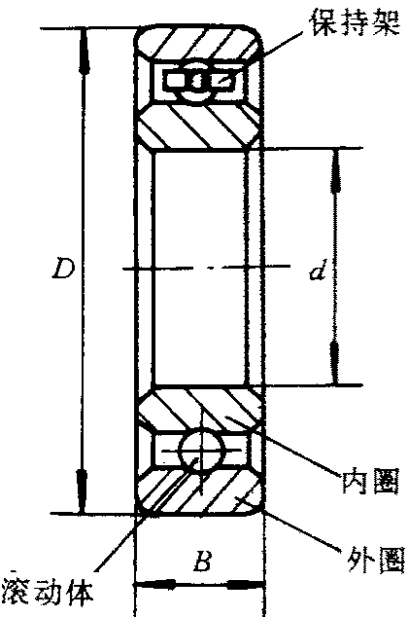
§1 滚动轴承的互换性和公差等级
二、滚动轴承的公差等级及其应用
1. 公差等级
根据（D、d、B）尺寸精度和旋转精度分：
向心轴承——
0、6（6X）、5、4、2五级；
其他轴承——
0、6（6X）、5、4四级。
精度依次增高，各公差等级的精度见标准表。

Slide 8
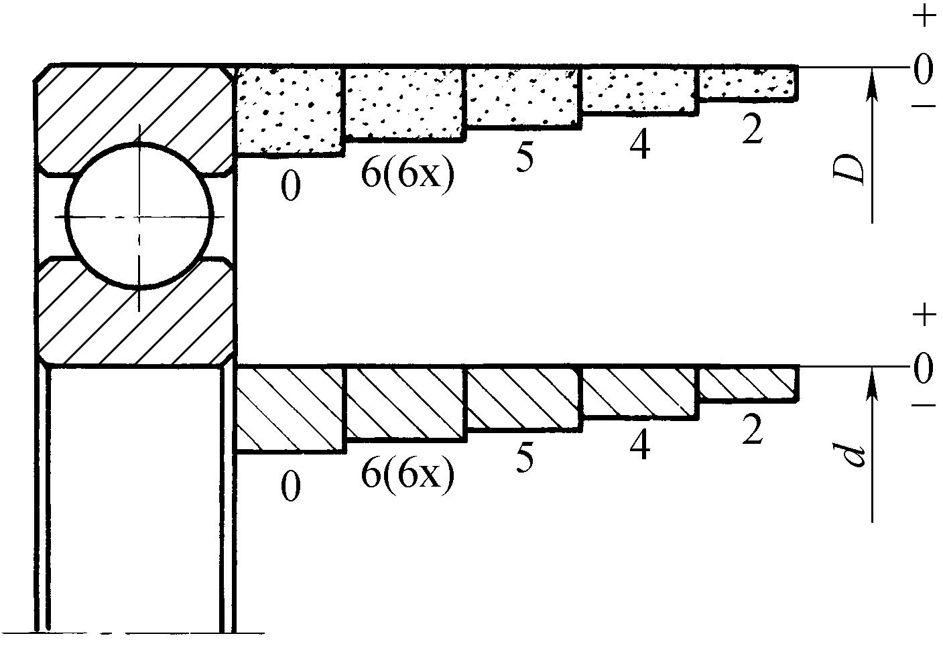
§1 滚动轴承的互换性和公差等级
2. 应用
0级(普通级)：最广泛地应用于精度要求不高的一般旋转机构中。
6(6X)级(中等级)和5级(较高级)：多用于旋转精度和运动平稳性 要求较高或转速较高的旋转机构中（如普通机床主轴支承）。
4级(精密级)：多用于转速很高和旋转精度要求很高的机床或机器的旋转机构中（如精密机床主轴支承） 。
2级(超精级)：多用于精密机床的主轴支承（如坐标镗床主轴支承） 。

Slide 9
§2 滚动轴承内、外径及相配轴颈、外壳孔的公差带
一、 滚动轴承内、外径公差带的特点
(1)标准部件：
是配合的基准件。
(2)易损件：
因需拆卸，故选取过盈较小的过盈配合或过渡配合。
(3)薄壁件：
因易变形，故与之相配合的零件的配合部位的形状精度要求较严。
在滚动轴承与轴颈、座孔的配合中，起作用的是平均尺寸。
对于各级轴承，单一平面平均内(外)径的公差带均为单向制，而且统一采用上偏差为零的布置方案
内圈——
基准孔
ES=0
外圈——
基准轴
es=0

Slide 10
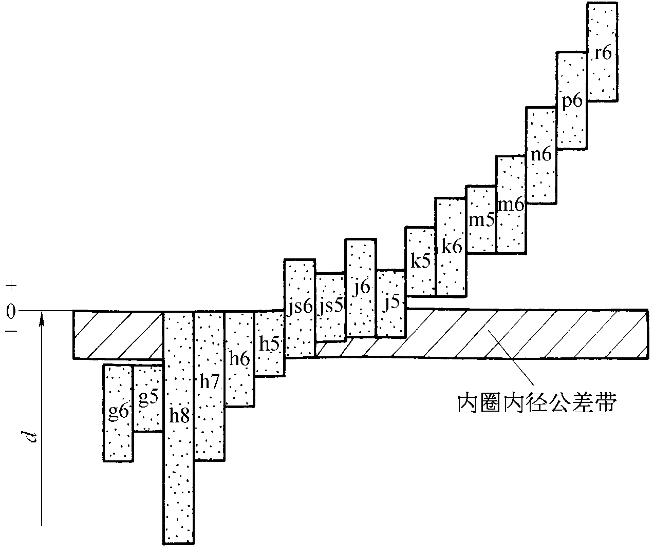
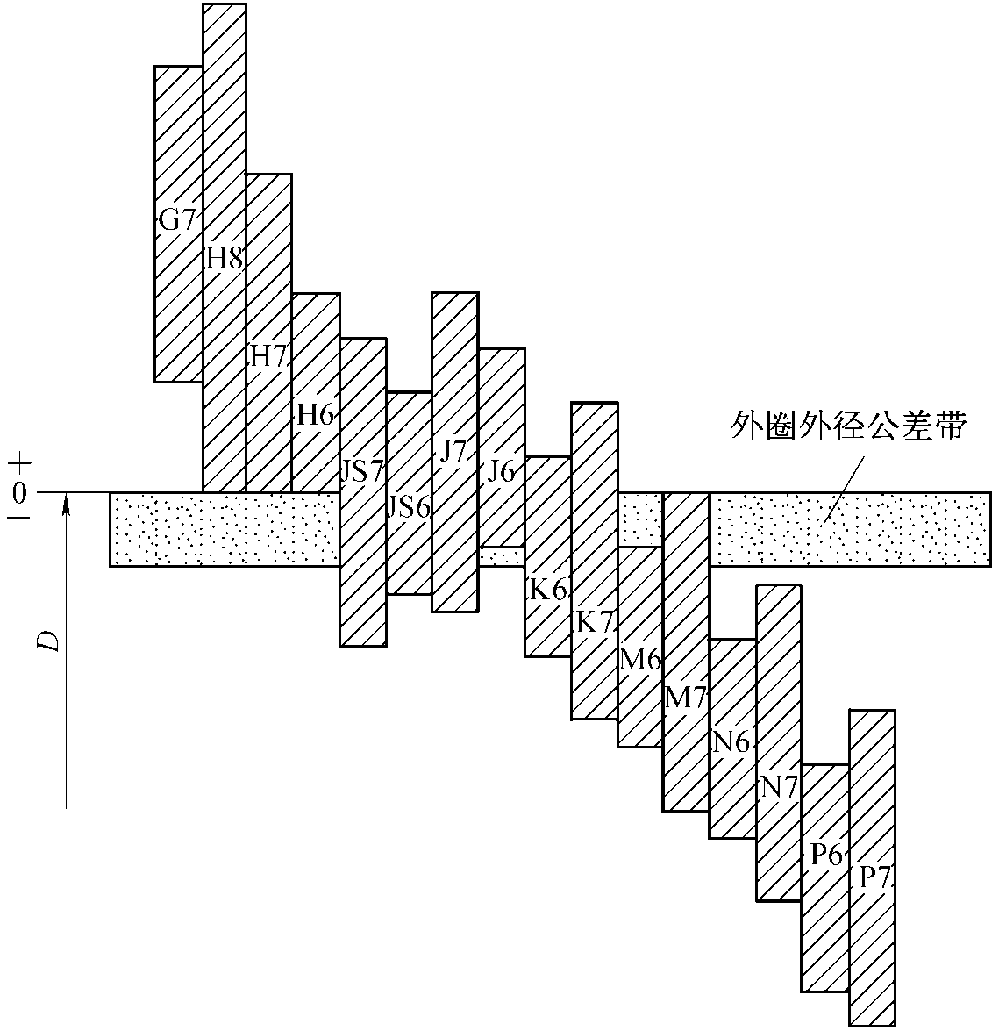
§2 滚动轴承内、外径及相配轴颈、外壳孔的公差带
二、与滚动轴承配合的轴颈、外壳孔的常用公差带
基准轴
es=0
基准孔
ES=0
与滚动轴承配合的轴公差带
与滚动轴承配合的孔公差带

Slide 11
§3 选择滚动轴承与轴颈、外壳孔的配合时应考虑的因素
一、轴承套圈相对于负荷方向的运转状态
负荷类型:根据作用于轴承的合成径向负荷对套圈相对旋转的情况，可将套圈承受的负荷分为定向负荷、旋转负荷以及摆动负荷:
内圈：定向负荷
外圈：旋转负荷
内圈：旋转负荷
外圈：摆动负荷
内圈：摆动负荷
外圈：旋转负荷
内圈：旋转负荷
外圈：定向负荷

Slide 12
§3 选择滚动轴承与轴颈、外壳孔的配合时应考虑的因素
二、负荷的大小：滚动轴承套圈与结合件配合的最小过盈量，取决于负荷的大小。
轻负荷P_{r}≤0.07C_{r}，正常负荷P_{r}＞0.07C_{r}～0.15C_{r}
重负荷P_{r}＞0.15C_{r}
（P_{r}——径向当量动负荷，C_{r}——径向额定动负荷）。

Slide 13
§3 选择滚动轴承与轴颈、外壳孔的配合时应考虑的因素
三、轴承的工作条件
1.工作温度:
轴承运转时，由于摩擦发热和其他热源的影响，轴承内圈与轴颈的配合可能变松，外圈与座孔的配合可能变紧。所以在选择配合时，还必须考虑温度影响的修正量。
2.旋转精度和旋转速度
对于承受负荷较大且要求较高旋转精度的轴承，为了消除弹性变形和振动的影响，应该避免采用间隙配合。
对一些精密机床的轻负荷轴承，为了避免座孔和轴颈的形状误差对轴承精度的影响，常采用有间隙的配合。
当轴承旋转精度要求较高时，为了消除弹性变形和振动的影响，不仅受旋转负荷的套圈与结合件的配合应选得紧些，就是受定向负荷的套圈也应紧些。
一般认为：轴承的旋转速度愈高，配合应该愈紧。

Slide 14
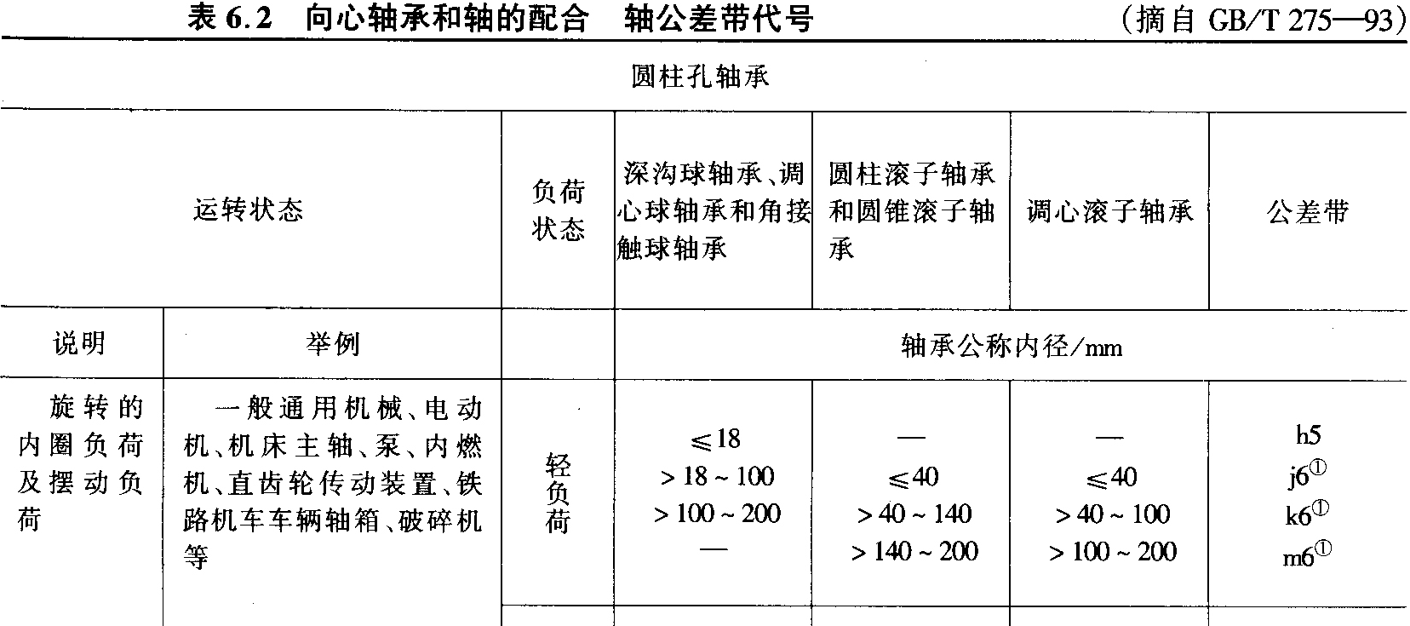
§4 与滚动轴承配合的轴颈、外壳孔的精度的确定
一、轴颈、外壳孔的公差带的确定
表6-3 轴颈的公差带

Slide 15
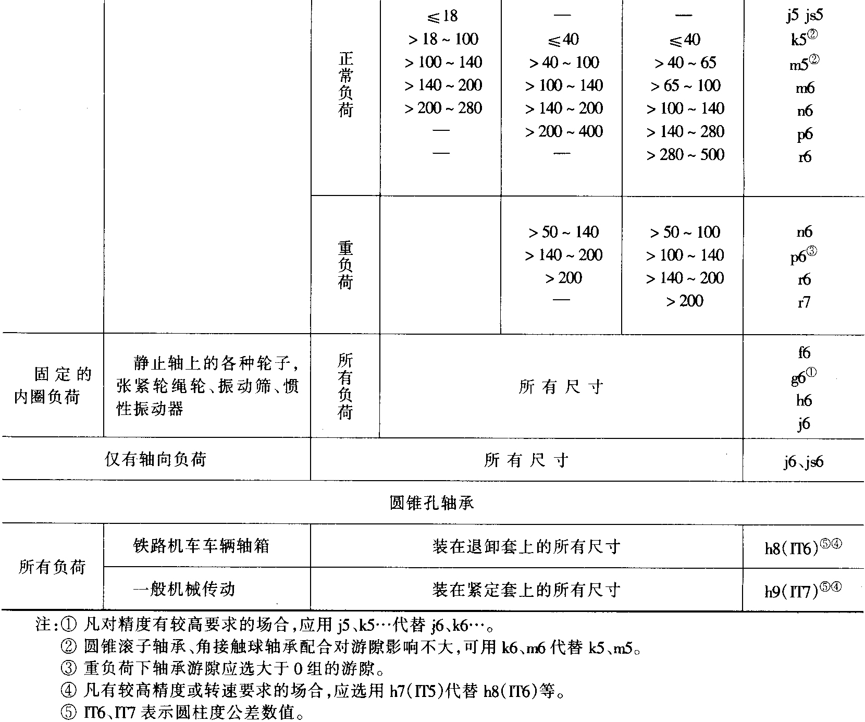

Slide 16
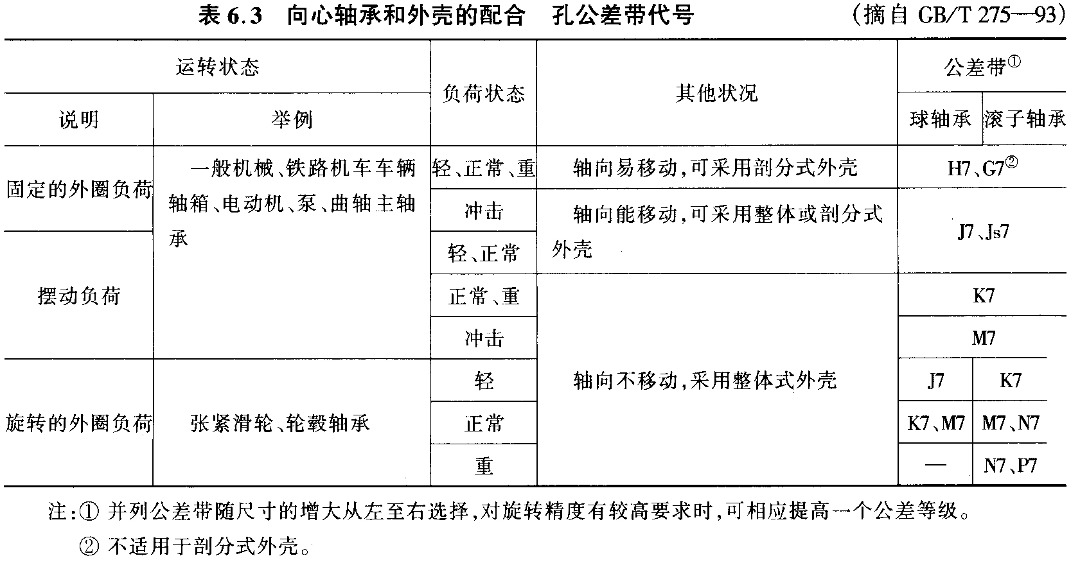
§4 与滚动轴承配合的轴颈、外壳孔的精度的确定
表6-4 外壳孔的公差带

Slide 17
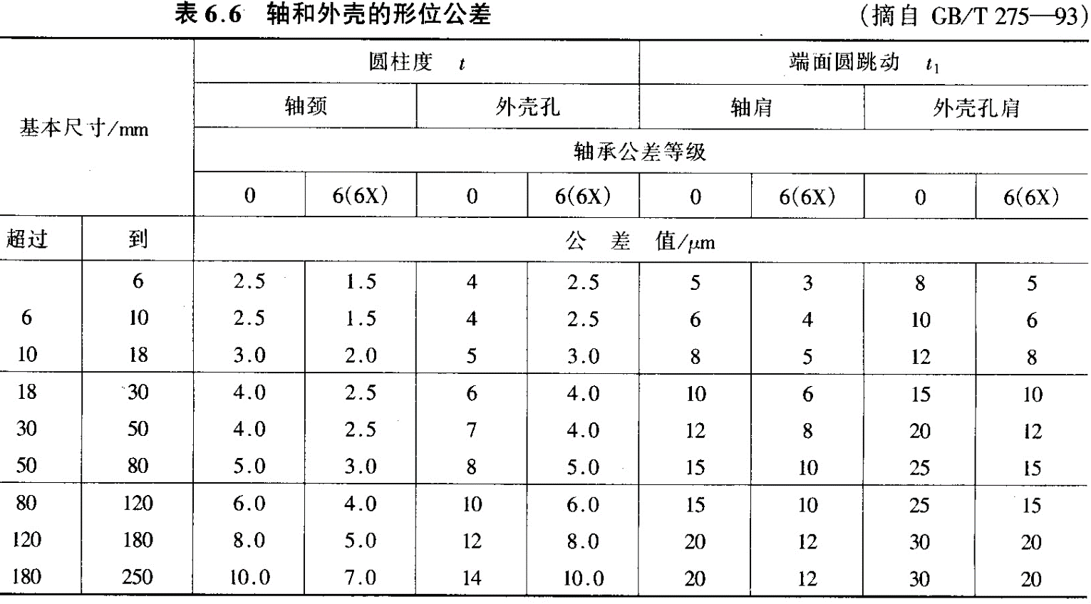
§4 与滚动轴承配合的轴颈、外壳孔的精度的确定
二、轴颈、外壳孔的几何公差与表面粗糙度轮廓幅度参数值的确定
1. 几何公差

Slide 18
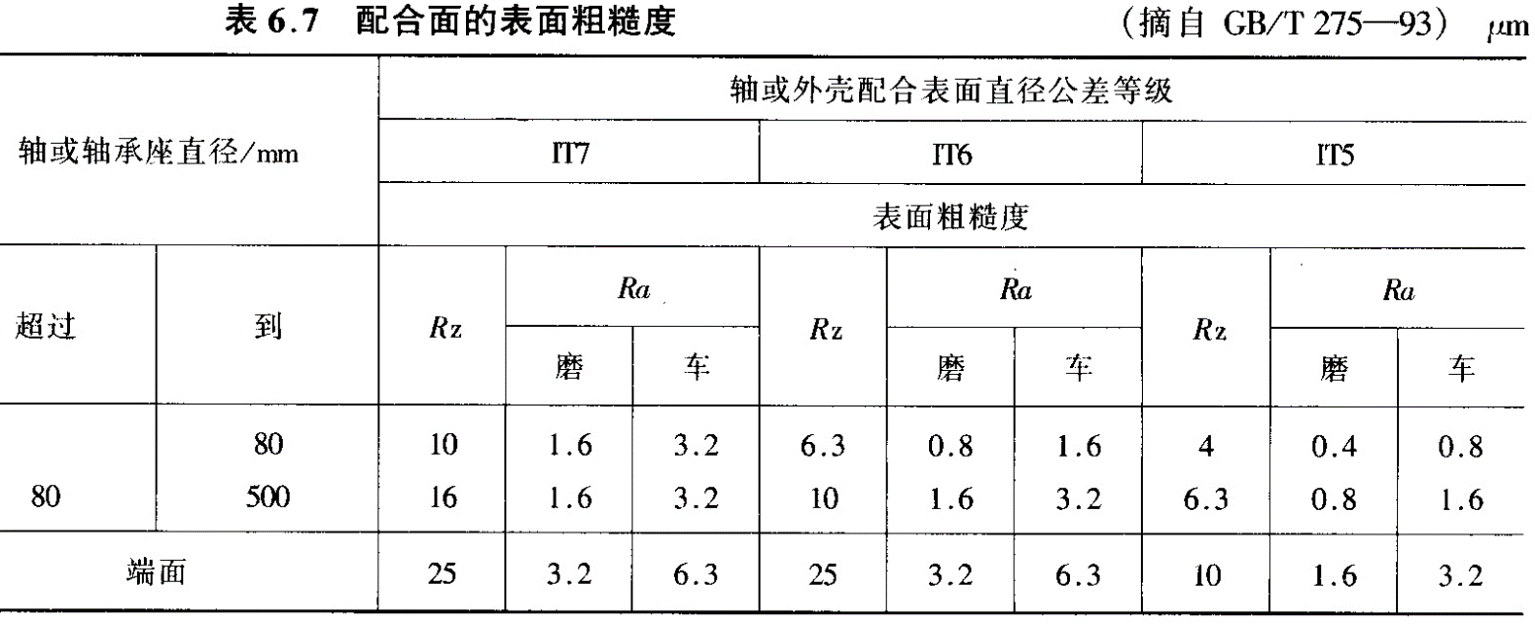
§4 与滚动轴承配合的轴颈、外壳孔的精度的确定
2.表面粗糙度轮廓要求

Slide 19
二、圆锥的公差配合与测量

Slide 20
圆锥结合与圆柱结合
前言
圆锥结合是机器、仪器及工具结构中常用的典型结合。
圆锥配合与圆柱配合相比较，具有同轴度精度高、紧密性好、间隙或过盈可以调整、可利用摩擦力来传递转矩等优点。

Slide 21
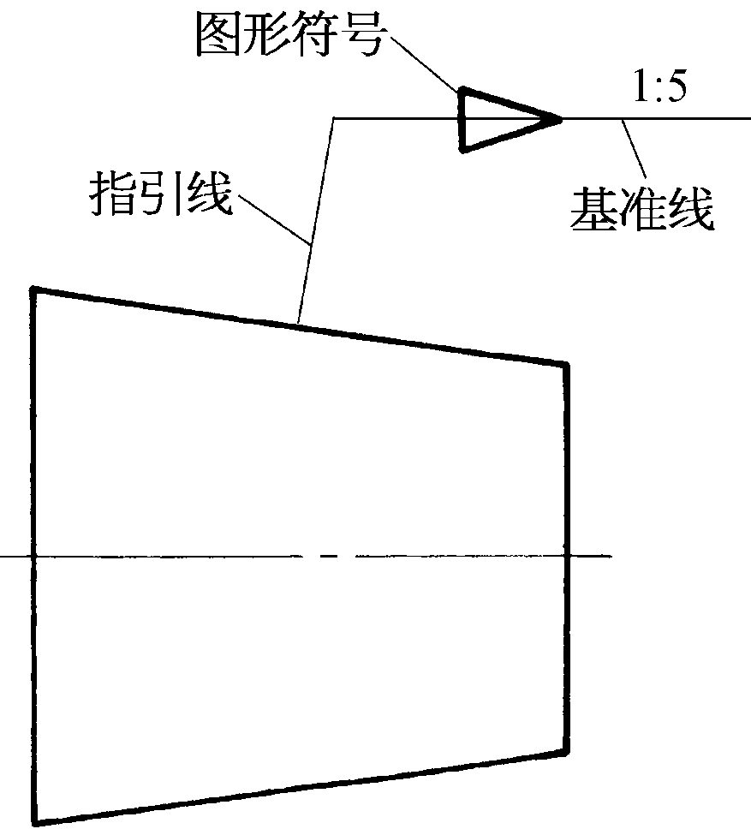
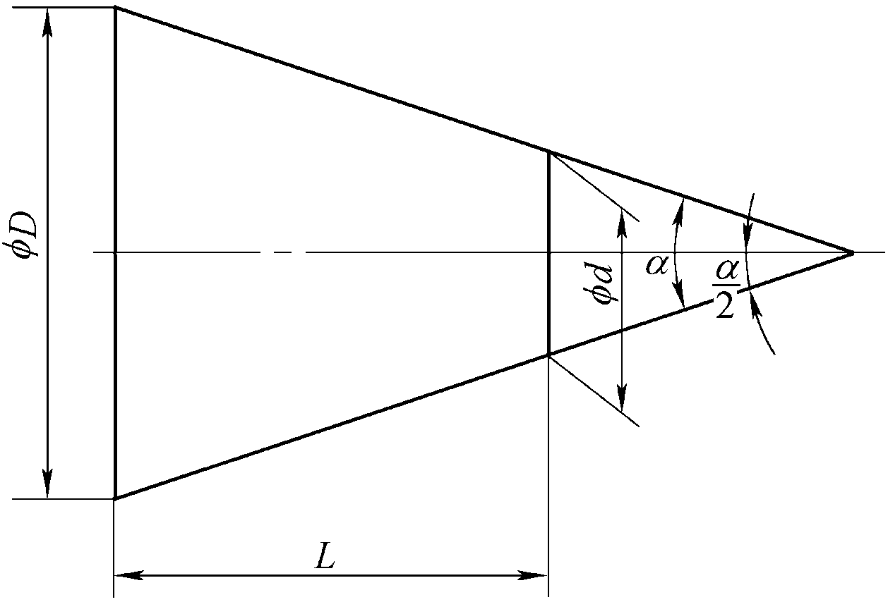
前言
圆锥尺寸标注

Slide 22
目录
§1 圆锥公差与配合的基本术语和基本概念
§2 圆锥公差的给定及标注方法与圆锥直径公差带的选择
§3 圆锥角的检测

Slide 23
§1 圆锥公差与配合的基本术语和基本概念
一、圆锥的主要几何参数
1. 圆锥角——是指在通过圆锥轴线的截面内，两条素线间的夹角。
2. 圆锥直径——是指圆锥在垂直于其轴线的截面上的直径，常用的圆锥直径有最大圆锥直径D、最小圆锥直径d。
3. 圆锥长度L——是指最大圆锥直径截面与最小圆锥直径截面之间的轴向距离。

Slide 24
二、有关圆锥公差的术语
§1 圆锥公差与配合的基本术语和基本概念
1. 公称圆锥: 指设计时给定的理想形状的圆锥。
公称圆锥可用两种形式确定：
⑴ 一个公称圆锥直径（最大圆锥直径D或最小圆锥直径d ）、公称圆锥长度L、公称圆锥角（或公称锥度C ）
⑵ 两个公称圆锥直径（D 和d ）和公称圆锥长度L。

Slide 25
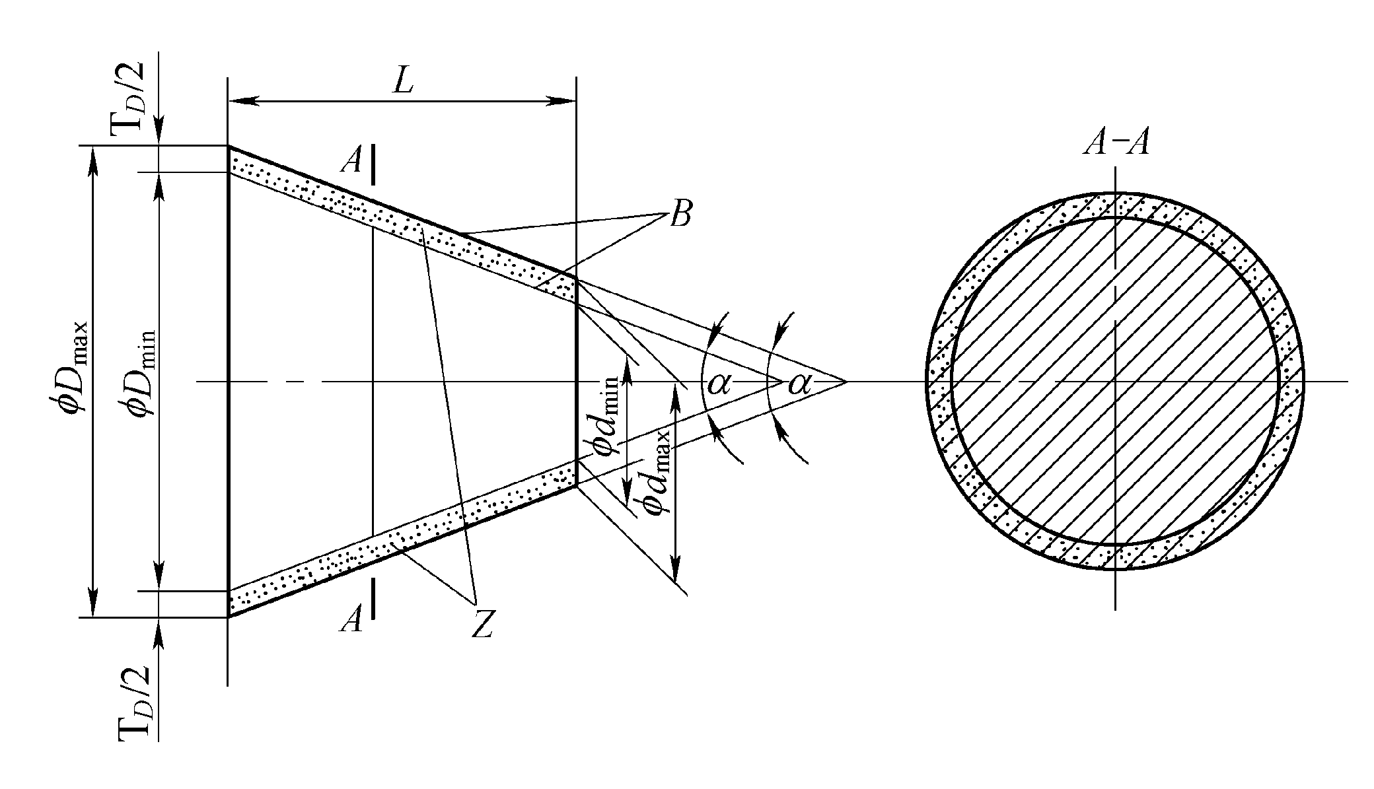
2．极限圆锥、圆锥直径公差和圆锥直径公差区
§1 圆锥公差与配合的基本术语和基本概念
极限圆锥是指与公称圆锥共轴且圆锥角相等、直径分别为上极限直径和下极限直径的两个圆锥。

Slide 26
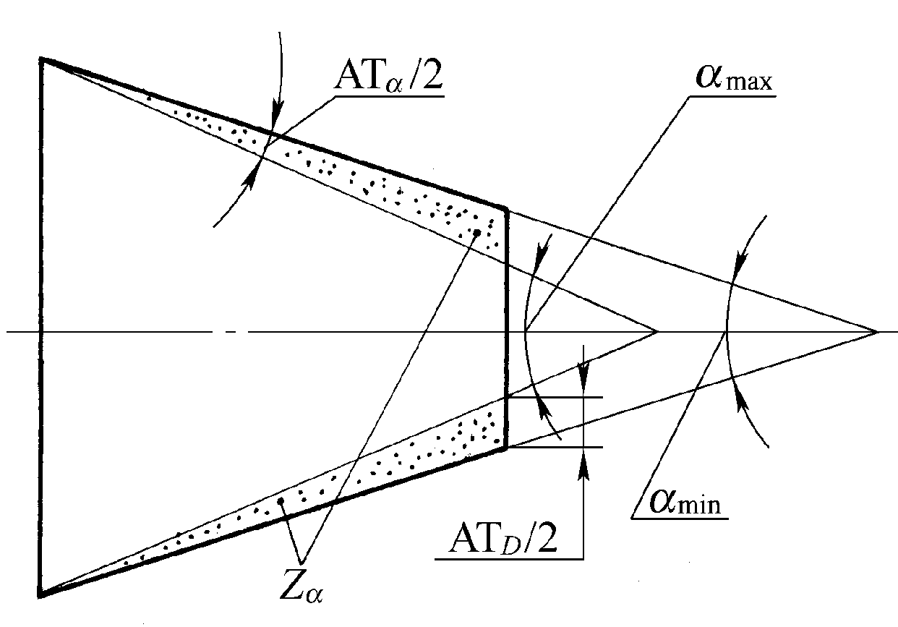
3. 极限圆锥角、圆锥角公差和圆锥角公差区 极限圆锥角是指允许的上极限或下极限圆锥角，它们分别用符号αmax和αmin表示。
§1 圆锥公差与配合的基本术语和基本概念

Slide 27
三、有关圆锥配合的术语
§1 圆锥公差与配合的基本术语和基本概念
1．圆锥配合及其种类
圆锥配合是指基本圆锥相同的内、外圆锥直径之间，由于结合松紧的不同所形成的相互关系。圆锥配合分为： (1) 间隙配合 (2) 过盈配合 (3) 过渡配合
2．圆锥配合的形成
圆锥配合的形成可以分为结构型圆锥配合和位移型圆锥配合两种。

Slide 28
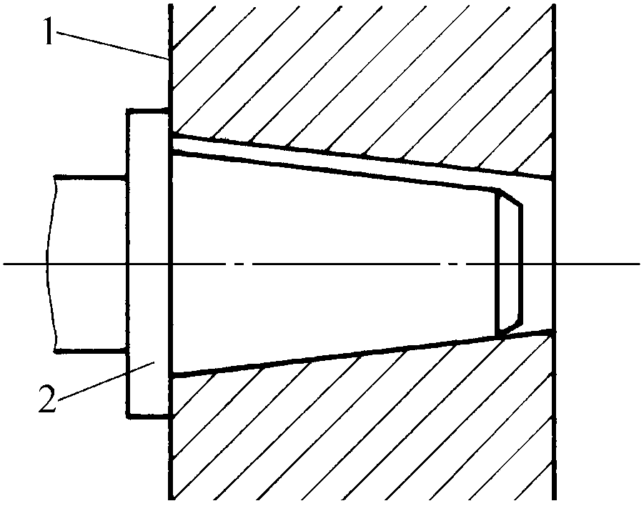
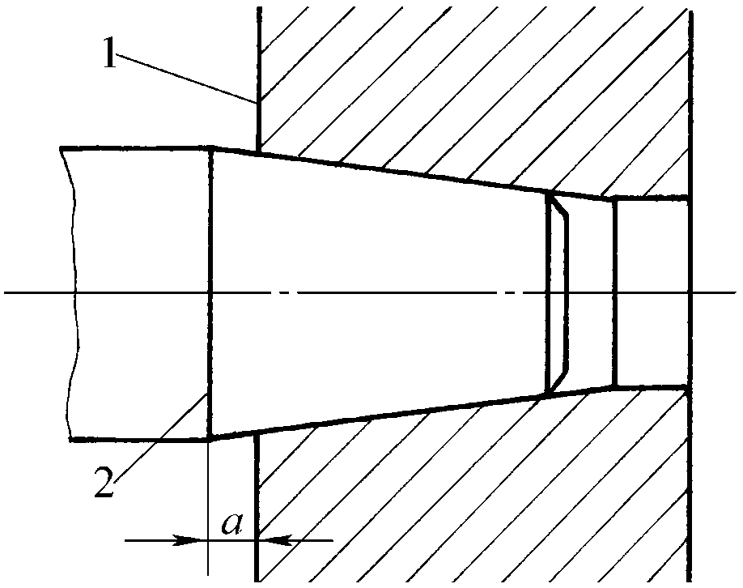
§1 圆锥公差与配合的基本术语和基本概念
⑴ 结构型圆锥配合
结构型圆锥配合是指由内、外圆锥本身的结构或由结构尺寸确定装配位置，内、外圆锥公差区之间的相互关系。结构型圆锥配合可以是间隙配合、过渡配合或过盈配合。
由结构形成的圆锥间隙配合
由基面距形成的圆锥过盈配合

Slide 29
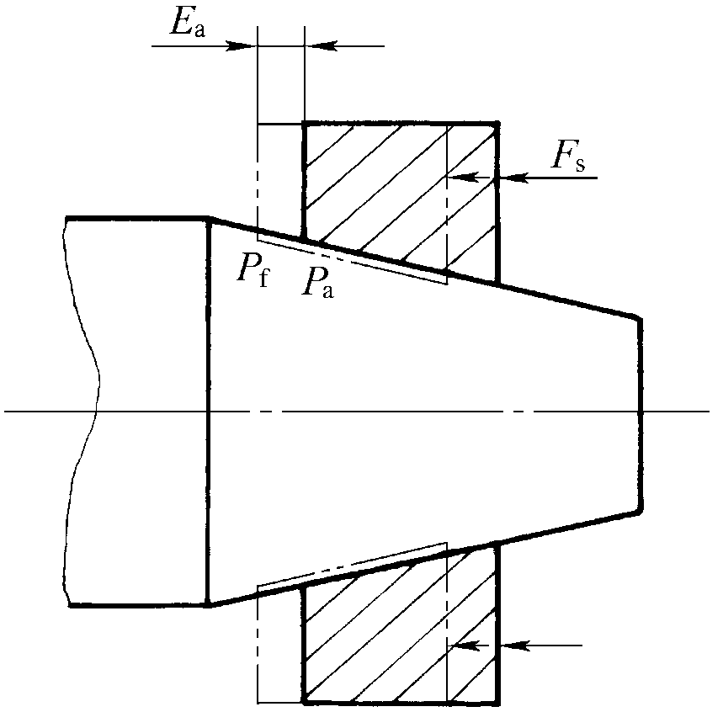
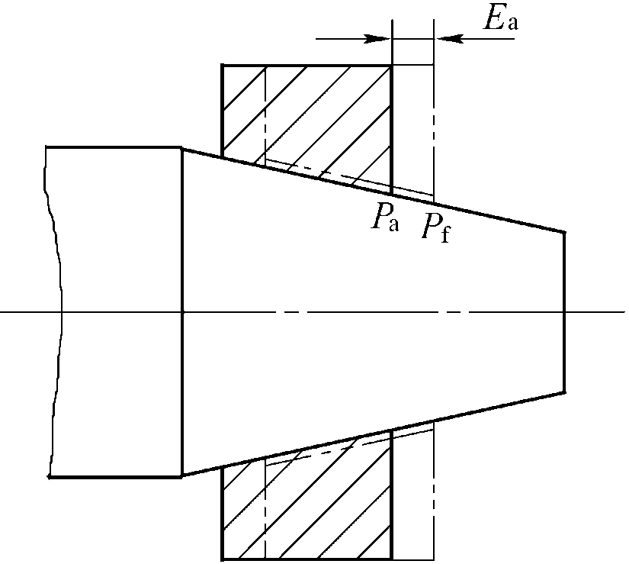
§1 圆锥公差与配合的基本术语和基本概念
⑵ 位移型圆锥配合
位移型圆锥配合是指由规定内、外圆锥在装配时作一定相对轴向位移（Ea）确定的相互关系。位移型圆锥配合可获得间隙配合或过盈配合。

Slide 30
§2 圆锥公差的给定及标注方法与圆锥直径公差带的选择
一、圆锥公差项目
1．圆锥直径公差
圆锥直径公差 T_{D} 是以公称圆锥直径（一般取最大圆锥直径D）为公称尺寸，按GB／T1800.2－2009规定的标准公差。

Slide 31
2．圆锥角公差
§2 圆锥公差的给定及标注方法与圆锥直径公差带的选择
圆锥角公差AT 共分12个公差等级，它们分别用ATl、AT2、…、ATl2表示，其中ATl精度最高，等级依次降低，ATl2精度最低。GB/T11334—2005 《圆锥公差》规定了圆锥角公差的数值。
3．圆锥的形状公差
圆锥的形状公差T_{F}推荐按GB/T 1184—1996中附录B“图样上注出公差值的规定”选取，常用素线直线度公差和横截面圆度公差。
在图样上可以按需要对圆锥标注这两项形状公差或其中的某一项公差，或者标注圆锥的面轮廓度公差。

Slide 32
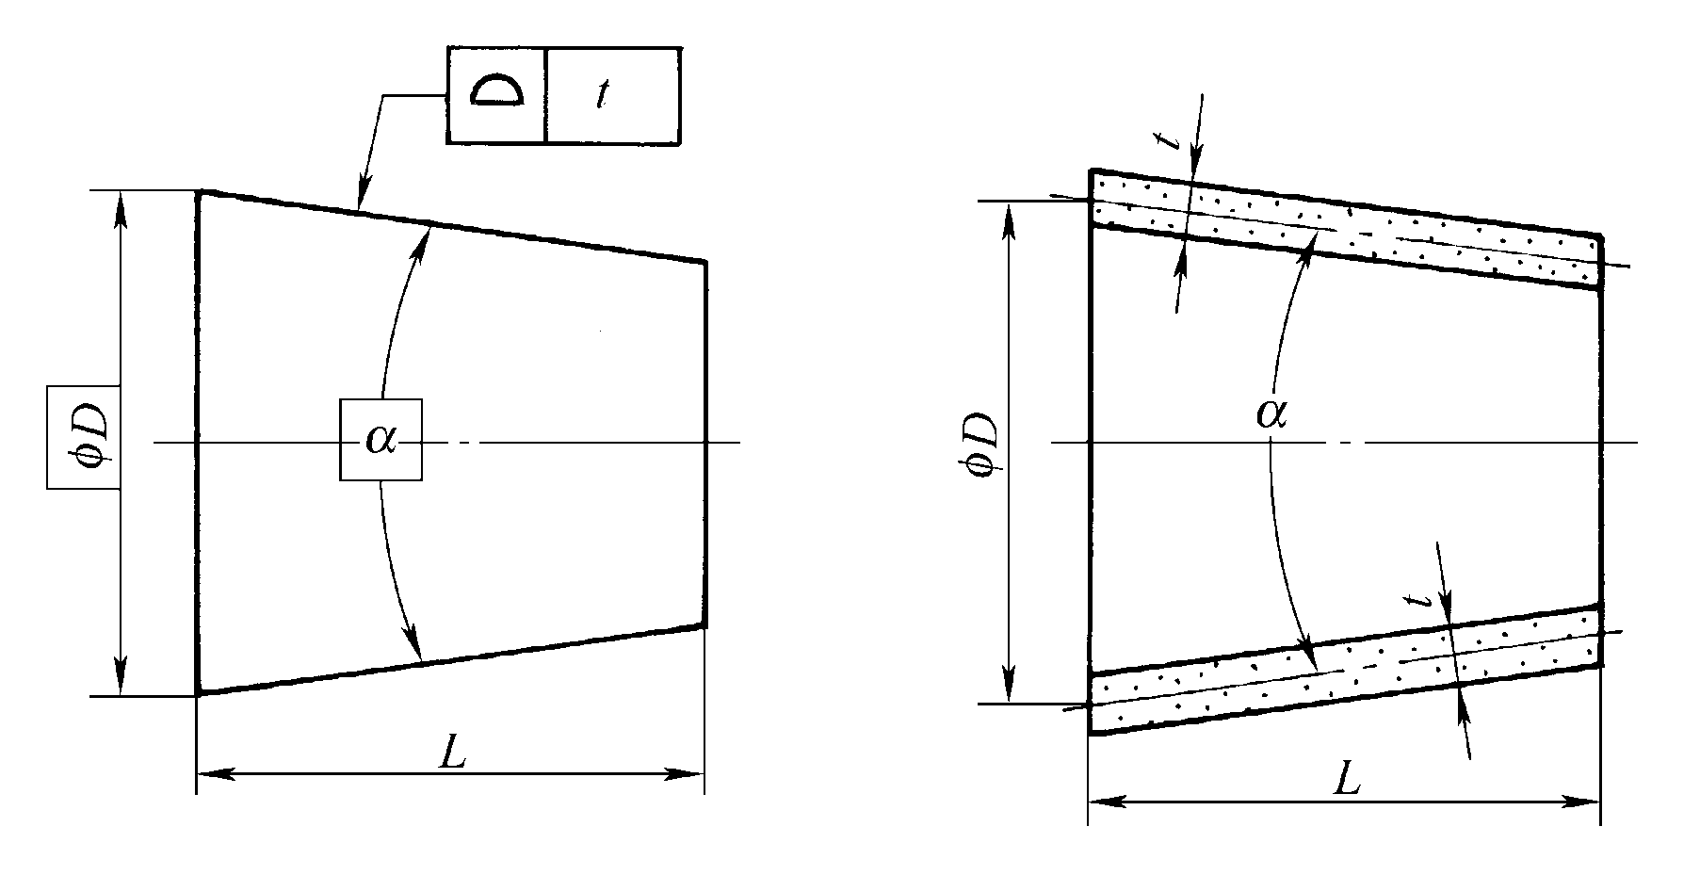
二、圆锥公差的给定及标注方法
§2 圆锥公差的给定及标注方法与圆锥直径公差带的选择
⑴ 面轮廓度法
面轮廓度法是指给出圆锥的理论正确圆锥角（或锥度C ）、理论正确圆锥直径（D或d）和圆锥长度L，标注面轮廓度公差。
面轮廓度法标注圆锥公差的示例

Slide 33
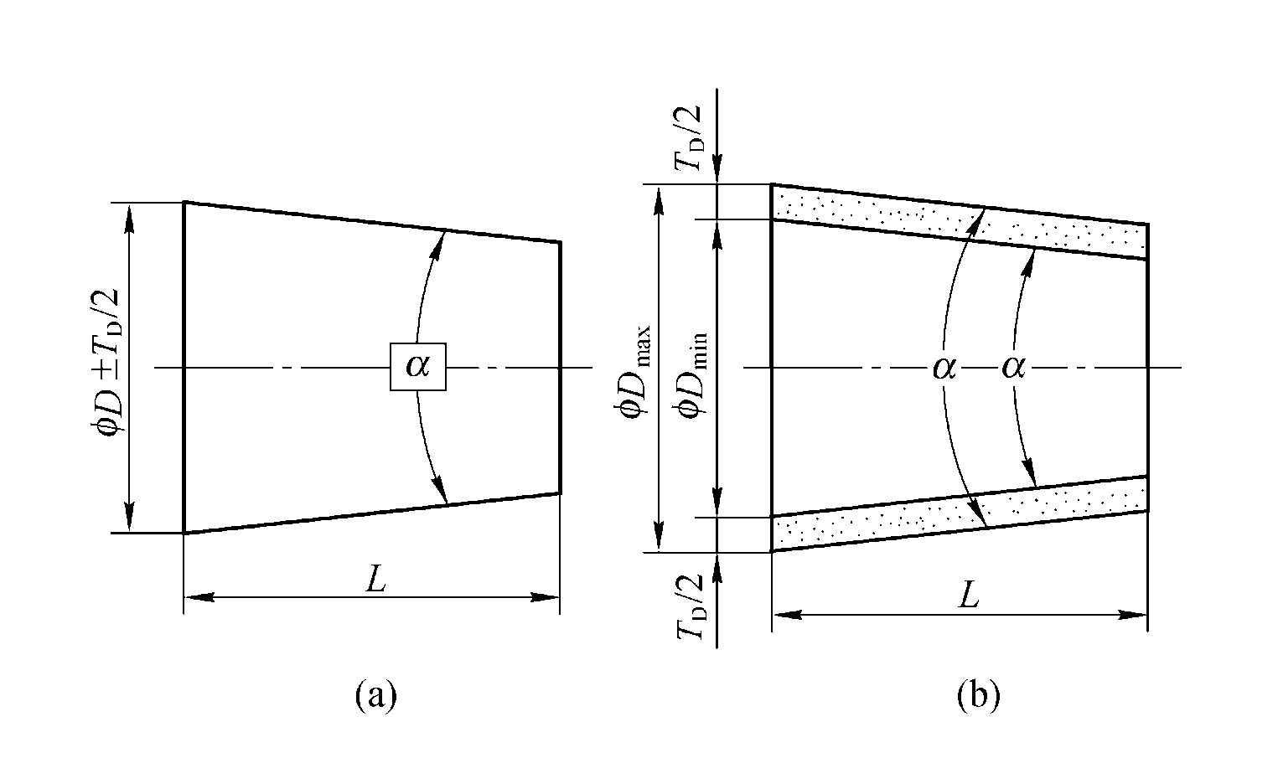
⑵ 基本锥度法
§2 圆锥公差的给定及标注方法与圆锥直径公差带的选择
基本锥度法是指给出圆锥的公称圆锥角和圆锥直径公差T_{D}。标注公称圆锥直径（D或d）及其极限偏差（按相对于该直径对称分布取值）。
基本锥度法通常适用于有配合要求的结构型内、外圆锥。
基本锥度法标注圆锥公差的示例

Slide 34
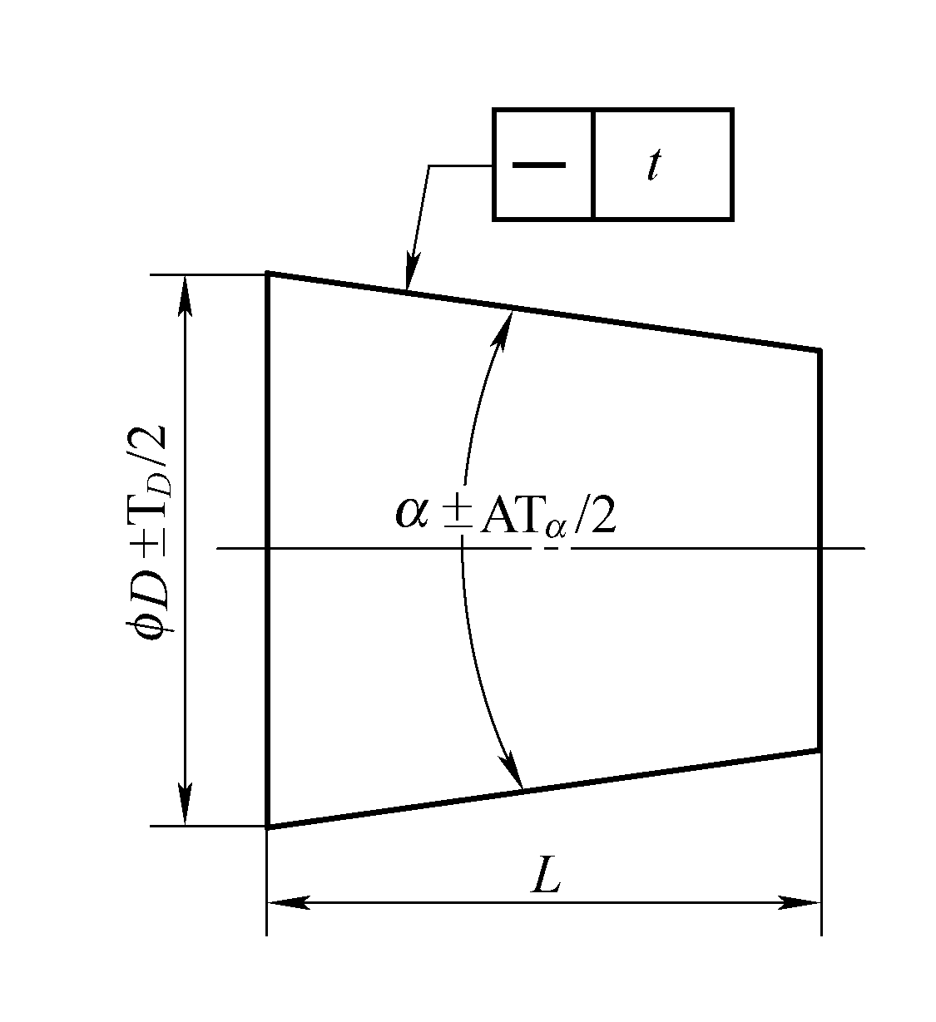
⑶ 公差锥度法
§2 圆锥公差的给定及标注方法与圆锥直径公差带的选择
公差锥度法是指同时给出圆锥直径（最大或最小圆锥直径）极限偏差和圆锥角极限偏差，并标注圆锥长度，它们各自独立，分别满足各自的要求,可以按独立原则解释。
公差锥度法标注圆锥公差的示例

Slide 35
三、圆锥直径公差带(公差区)的选择
§2 圆锥公差的给定及标注方法与圆锥直径公差带的选择
1．结构型圆锥配合的内、外圆锥直径公差带的选择
结构型圆锥配合也分基孔制配合和基轴制配合。
——优先选用基孔制配合
结构型圆锥配合的配合性质由相互结合的内、外圆锥直径公差带之间的关系决定。
——可以是间隙配合、过渡配合或过盈配合

Slide 36
2．位移型圆锥配合的内、外圆锥直径公差带的选择
§2 圆锥公差的给定及标注方法与圆锥直径公差带的选择
位移型圆锥配合的内、外圆锥直径公差带的基本偏差采用H/h或JS/js 。
轴向位移的极限值按GB/T 1801－2009规定的极限间隙或极限过盈来计算。

Slide 37
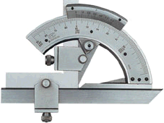
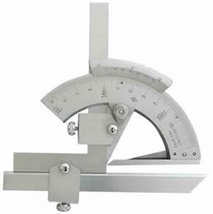
§3 圆锥角的检测
一、直接测量圆锥角
万能角度尺、光学测角仪等计量器具测量实际圆 锥角的数值。

Slide 38
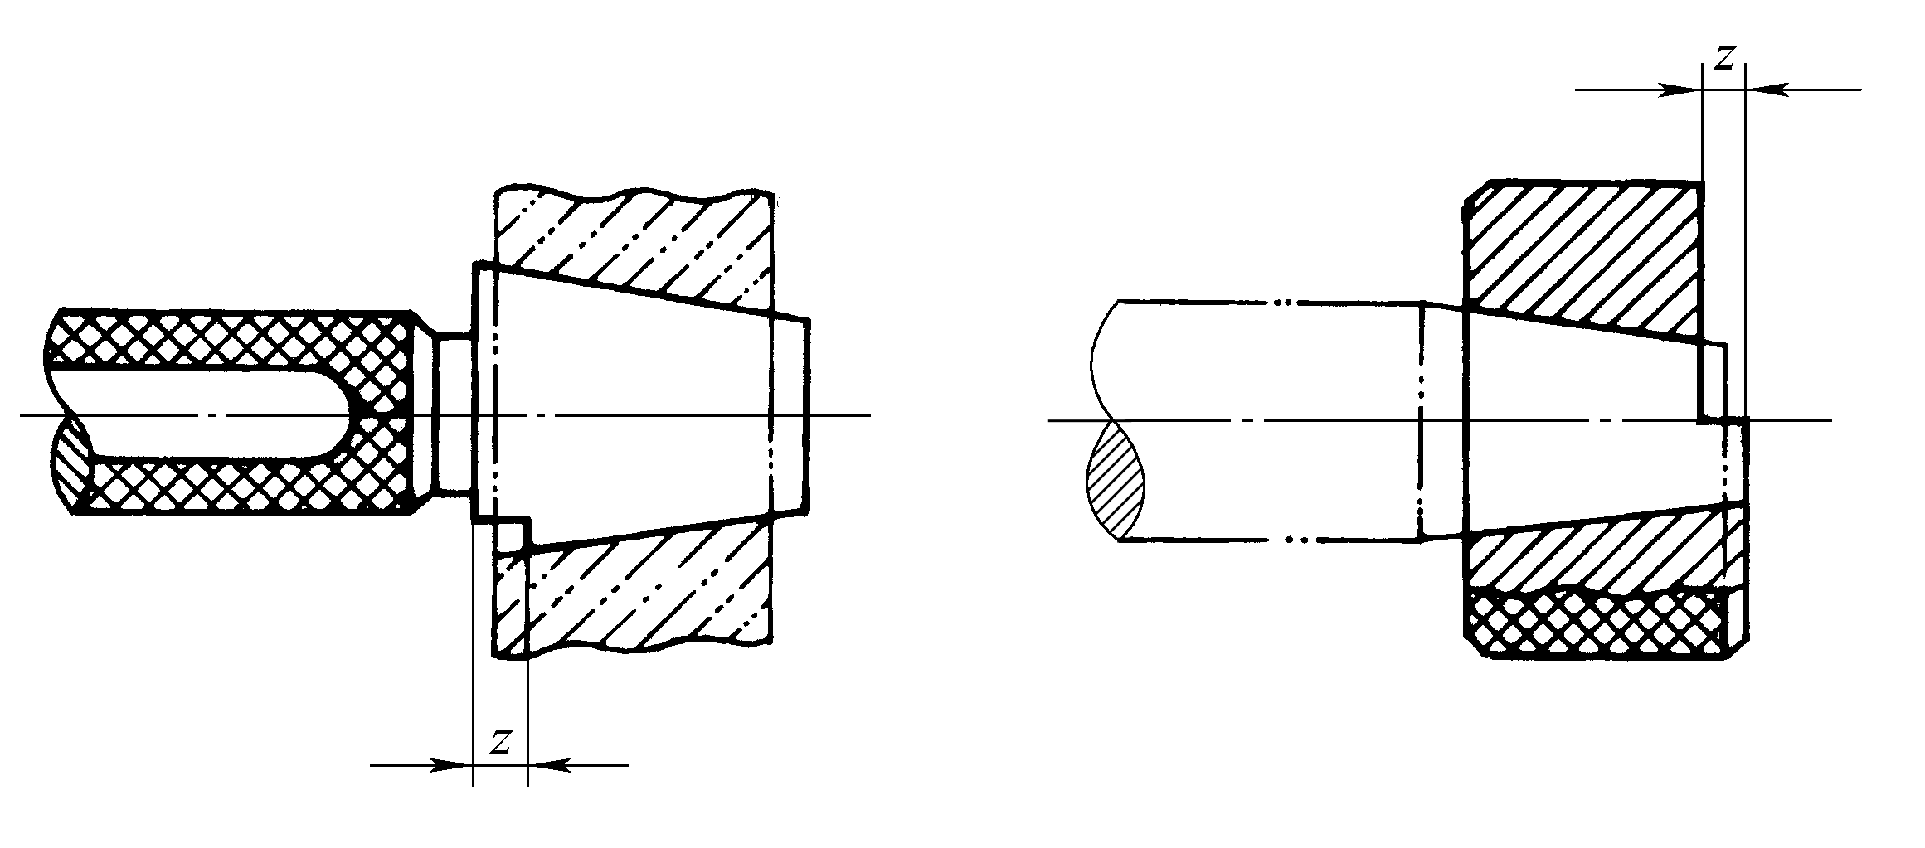
二、用量规检验圆锥角偏差
§3 圆锥角的检测
内、外圆锥的圆锥角实际偏差可分别用圆锥量规检验。

Slide 39
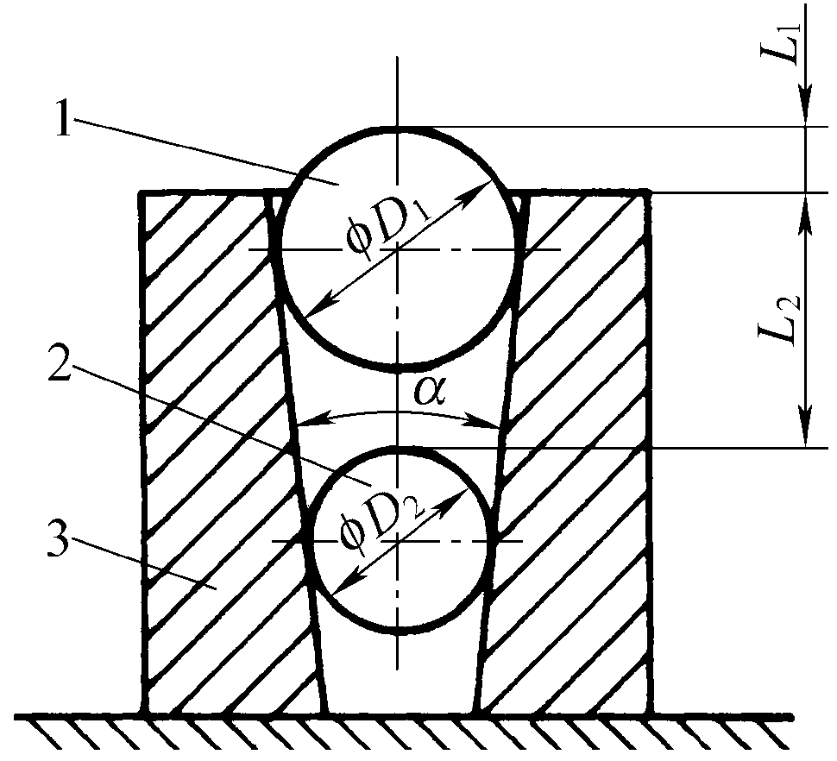
三、间接测量圆锥角
§3 圆锥角的检测
间接测量圆锥角是指测量与被测圆锥角有一定函数关系的若干线性尺寸，然后计算出被测圆锥角的实际值。

Slide 40
三、圆锥的公差配合与测量

Slide 41
目录
§1 概述
螺纹的种类及使用要求
普通螺纹的基本牙型和主要参数
§2 普通螺纹几何参数误差对互换性的影响
§3 普通螺纹的公差与配合

Slide 42
§1 概述
一、螺纹的种类及使用要求
根据螺纹的用途，可将其分为以下三类：
用于连接和紧固各种机械零件
使用要求：保证旋合性和连接强度
1．紧固螺纹
2．传动螺纹
3．管螺纹
用于传递动力和位移
使用要求：传递动力可靠，传递位移准确
用于管道系统中的管件连接
使用要求：保证连接强度和密封性

Slide 43
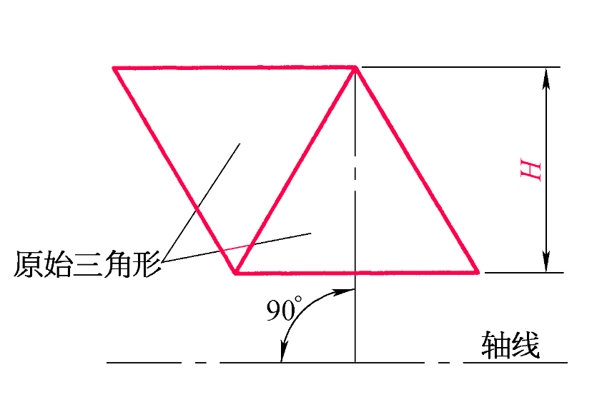
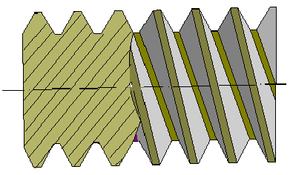
§1 概述
二、普通螺纹的基本牙型和主要参数
普通螺纹的牙型是指在通过螺纹轴线的剖面上螺纹的轮廓形状，由等边原始三角形形成。

Slide 44

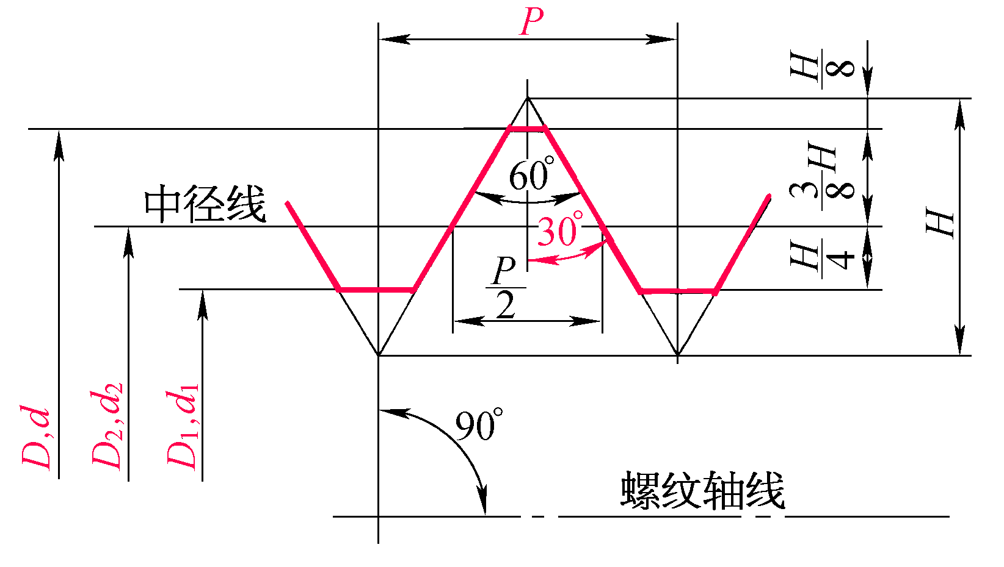
§1 概述
基本牙型是将原始三角形的顶部和底部削去后所形成的内、外螺纹共有的理论牙型。它是规定螺纹极限偏差的基础。

Slide 45
§1 概述
根据螺纹的基本牙型，定义主要参数：
大径(D、 d） — 与外螺纹牙顶或内螺纹牙底相切的假想圆柱的直径。是公称直径 。
小径（D₁、 d ₁）— 与外螺纹牙底或内螺纹牙顶相切的假想圆柱的直径。
中径（D₂、d ₂）— 螺纹牙型上沟槽和凸起宽度相等的地方假想圆柱的直径。
螺距—相邻两牙在中径线上对应两点的轴向距离。螺距基本值P。

Slide 46
§1 概述
根据螺纹的基本牙型，定义主要参数：
牙型角（ α）— 在螺纹牙型上，相邻两牙侧间的夹角。 。
牙侧角（ α₁和α₂）— 在螺纹牙型上，牙侧与螺纹轴线的垂线间的夹角 。
旋合长度—两个相互配合的螺纹沿螺纹轴线方向相互旋合部分的长度。
螺纹接触高度 — 在两个相互配合螺纹的牙型上，它们的牙侧重合部分的径向距离,等于５H/８。

Slide 47
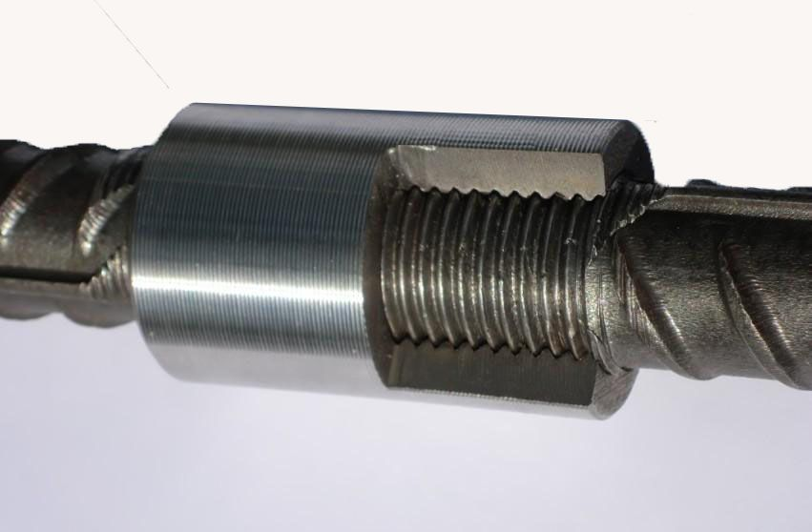
§2 螺纹几何参数误差对互换性的影响
要实现普通螺纹的互换性，必须保证:
1. 内、外螺纹自由旋合；
2. 具有足够的连接强度。
对互换性有影响的因素是螺纹加工过程中几何参数产生误差，这些误差包括：螺纹直径偏差、螺距误差、牙侧角偏差。

Slide 48
§2 螺纹几何参数误差对互换性的影响
一、螺纹直径偏差的影响
直径偏差—螺纹大、中、小径的实际尺寸
分别与其对应基本尺寸之差。
若外螺纹直径比内螺纹大，则影响旋合性；若外螺纹直径比内螺纹小得过多，则会使联接强度降低。
由于螺纹的配合面是牙侧面，故中径偏差对螺纹互换性的影响最大。

Slide 49
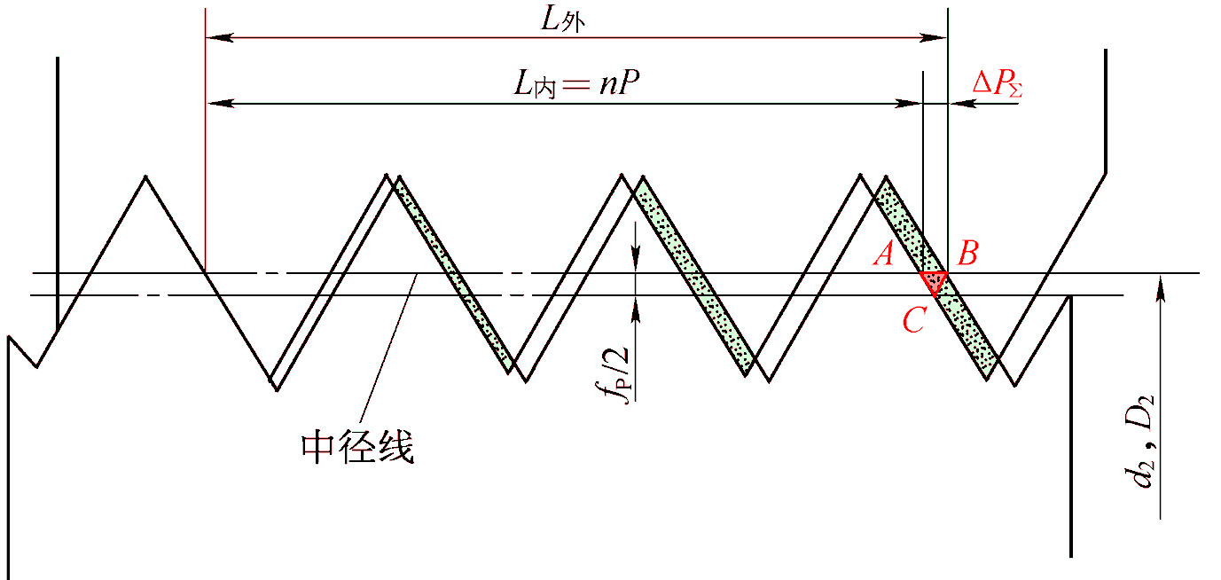
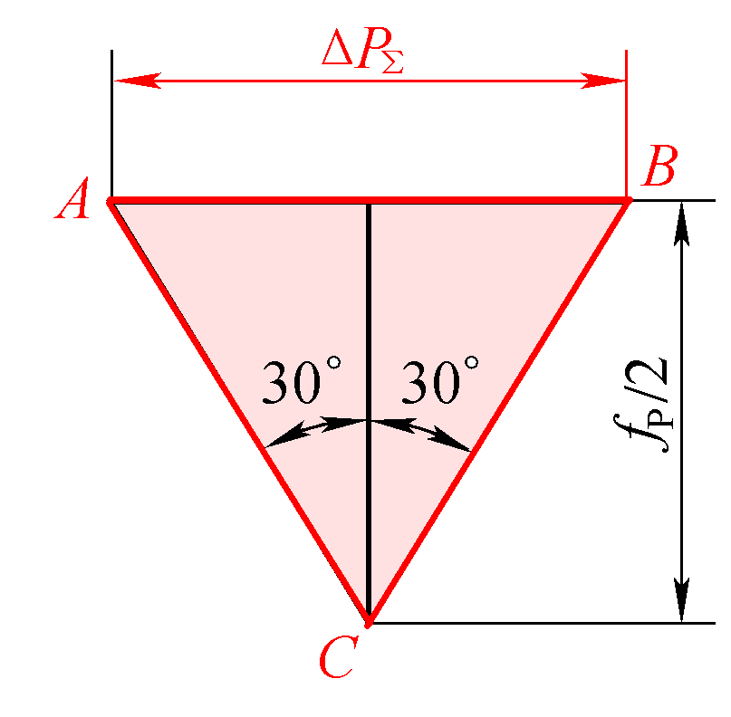
§2 螺纹几何参数误差对互换性的影响
二、螺距误差的影响
螺距误差分为螺距偏差ΔP 和螺距累积误差ΔP∑。
螺距偏差ΔP ：是指单个螺距的实际值与其基本值之差，它与旋合长度无关。
螺距累积偏差ΔP∑ ：在规定的螺纹长度内，任意两同名牙侧的实际轴向距离与其基本值的最大差值，它与旋合长度有关。
f_{p}（或F_{P}）＝1.732·ΔP∑

Slide 50
§2 螺纹几何参数误差对互换性的影响
三、牙侧角偏差的影响
（
（
牙侧角偏差—是指牙侧角的实际值与其基
本值（30°）之差。
Δα₁ ＝ α₁ － 30°
Δα₂＝ α₂ － 30°
α₁
α₂

Slide 51
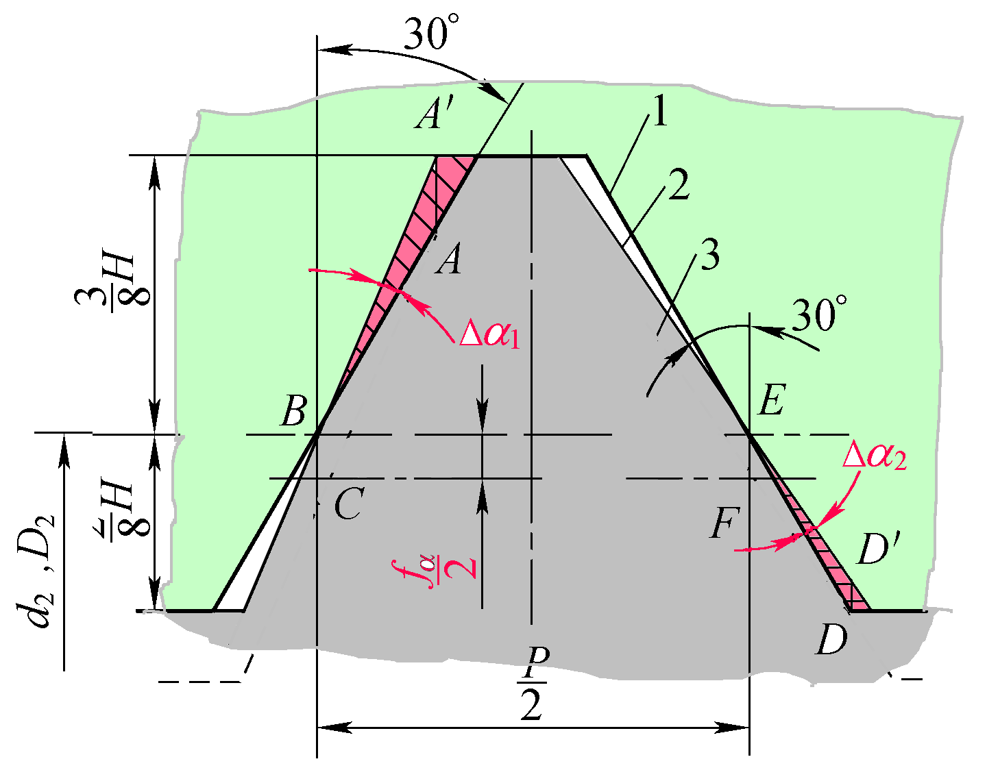
§2 螺纹几何参数误差对互换性的影响
内螺纹为理想螺纹
外螺纹存在 牙侧角偏差
左牙侧角偏差Δα₁＜0 右牙侧角偏差Δα₂＞0
把外螺纹螺牙沿螺纹径向移至蓝线处，可避开干涉区，螺纹的中径减小f_{α} 。
f_{α}(或F_{α}) = 0.073P(K₁|Δα₁|+K₂|Δα₂| )
单位：P－mm ； Δα －（ ′ ）； f_{α}、 F _{α}－μm 。
Notes:
‘””

Slide 52
§2 螺纹几何参数误差对互换性的影响
中径偏差直接影响螺纹的互换性，既影响旋合性 又影响连接强度。
螺距累积误差可以折算为中径当量，即
f_{p}（或F_{P}）＝1.732·ΔP∑
牙侧角偏差可以折算为中径当量，即
f_{α}(或F_{α}) = 0.073P(K₁| Δ α₁|+K₂| Δ α₂| )

Slide 53
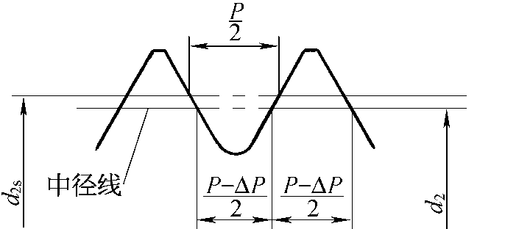
§2 螺纹几何参数误差对互换性的影响
四、螺纹的单一中径和作用中径
中径（D2、d 2）—— 螺纹牙型上沟槽和凸起宽度相等的地方假想圆柱的直径。
单一中径（D2s、d2s）——实际螺纹牙型上沟槽宽度等于螺距基本值一半（P/2）的假想圆柱的直径。

Slide 54
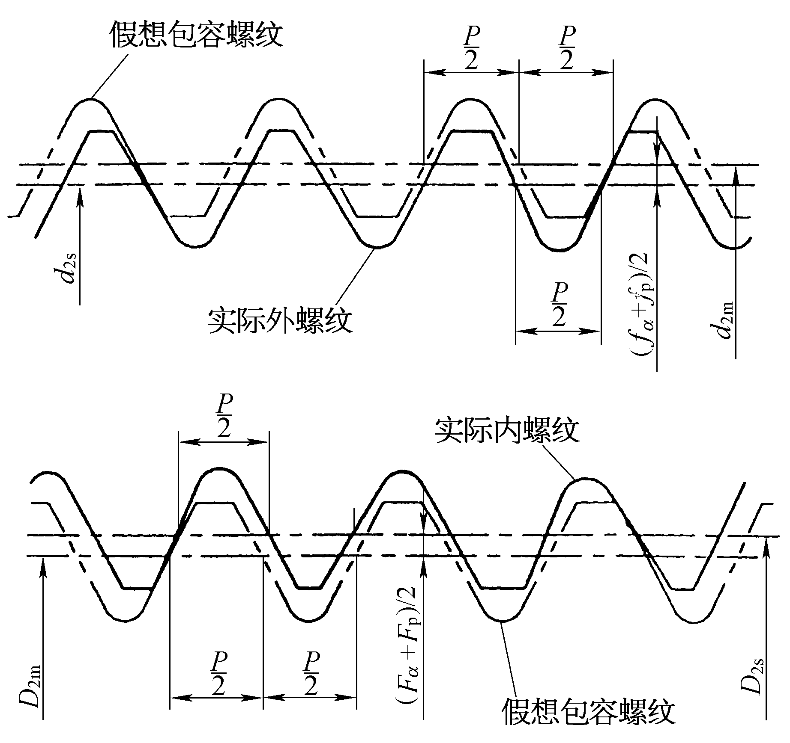
§2 螺纹几何参数误差对互换性的影响
作用中径（d2m、D2m）—— 在规定的旋合长度内，恰好包容实际外（内）螺纹的假想内（外）螺纹的中径，称为该外（内）螺纹的作用中径 。
作用中径的计算公式
外螺纹：d_{2m}=d_{2s}+(f_{P}+f_{α})
内螺纹：D_{2m}=D_{2s}－(F_{P}+F_{α})

Slide 55
§2 螺纹几何参数误差对互换性的影响
四、普通螺纹的合格性判断
判断螺纹的合格性是指判断大、中、小径和螺距误差、牙侧角偏差的合格性。
由于螺距累积误差和牙侧角偏差可以折算到中径上，这样，中径偏差和螺距误差、牙侧角偏差的综合结果可按泰勒原则判断，判断螺纹的作用中径和单一中径的合格性。

Slide 56
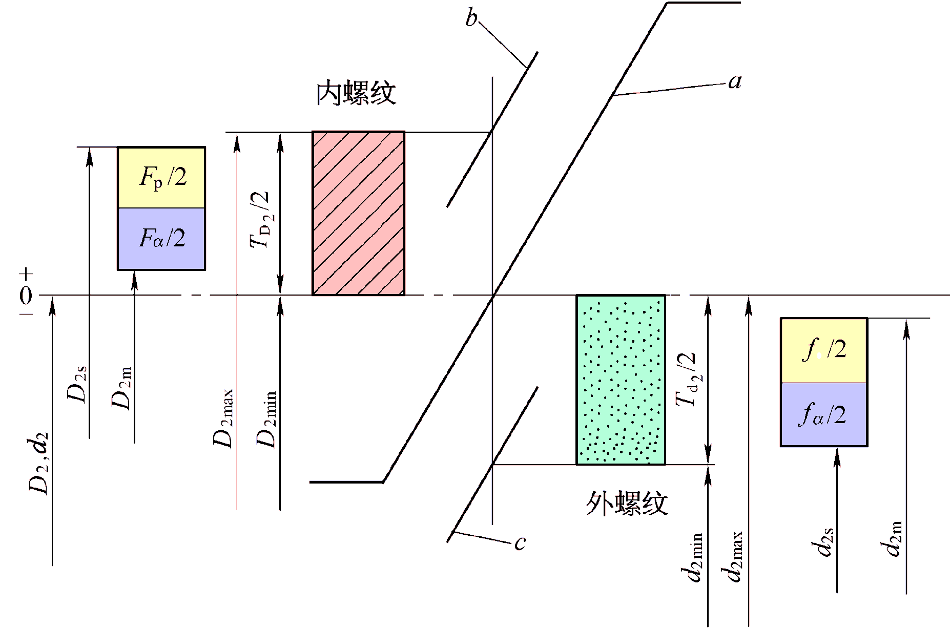
§2 螺纹几何参数误差对互换性的影响
泰勒原则：
实际螺纹的作用中径不允许超出最大实体牙型的中径，并且实际螺纹任何部位的单一中径不允超出最小实体牙型的中径。
对于内螺纹：
D_{2m}≥D_{2min} 且 D_{2s}≤D_{2max}
对于外螺纹：
d_{2m}≤d_{2max} 且 d_{2s}≥d_{2min}

Slide 57
§3 普通螺纹的公差与配合
对普通螺纹的公差与配合要求主要是确定螺纹的公差带和公差精度。
螺纹公差带与孔、轴公差带类似，由螺纹基本偏差和螺纹公差等级所决定。
螺纹的公差精度取决于螺纹公差等级和旋合长度，分为精密、中等和粗糙三种。

Slide 58
§3 普通螺纹的公差与配合
基本偏差
（确定公差带位置）
螺纹公差带
螺纹公差
（确定公差带大小）
公差精度
（精密、中等、粗糙）
螺纹旋合长度
（S、N、L）

Slide 59
§3 普通螺纹的公差与配合
一、螺纹公差带
螺纹公差带由基本偏差和公差两个要素构成。
1. 螺纹的基本偏差
螺纹的基本偏差用来确定螺纹公差带相对于基本牙型的位置。基本偏差的种数和代号如下。
内螺纹：G、H两种
外螺纹：e、f、g、h四种

Slide 60
§3 普通螺纹的公差与配合
2. 螺纹的公差
螺纹公差用来确定螺纹公差带的大小，它表示允许螺纹直径的尺寸变动范围。标准对螺纹中径和顶径规定的公差等级如下：
内螺纹中径D₂ 4、5、6、7、8
内螺纹小径D₁ 4、5、6、7、8
外螺纹中径d₂ 3、4、5、6、7、8、9
外螺纹大径d 4、6、8

Slide 61
§3 普通螺纹的公差与配合
将螺纹公差等级代号和基本偏差代号组合，就构成了螺纹公差带代号，例如：
5H6H——表示内螺纹中径公差带代号为5H、顶径（小径）公差带代号为6H。
6f——表示外螺纹中径与顶径（大径）公差带代号相同，均为6f。
标注时，中径公差带代号在前，顶径公差带代号在后。

Slide 62
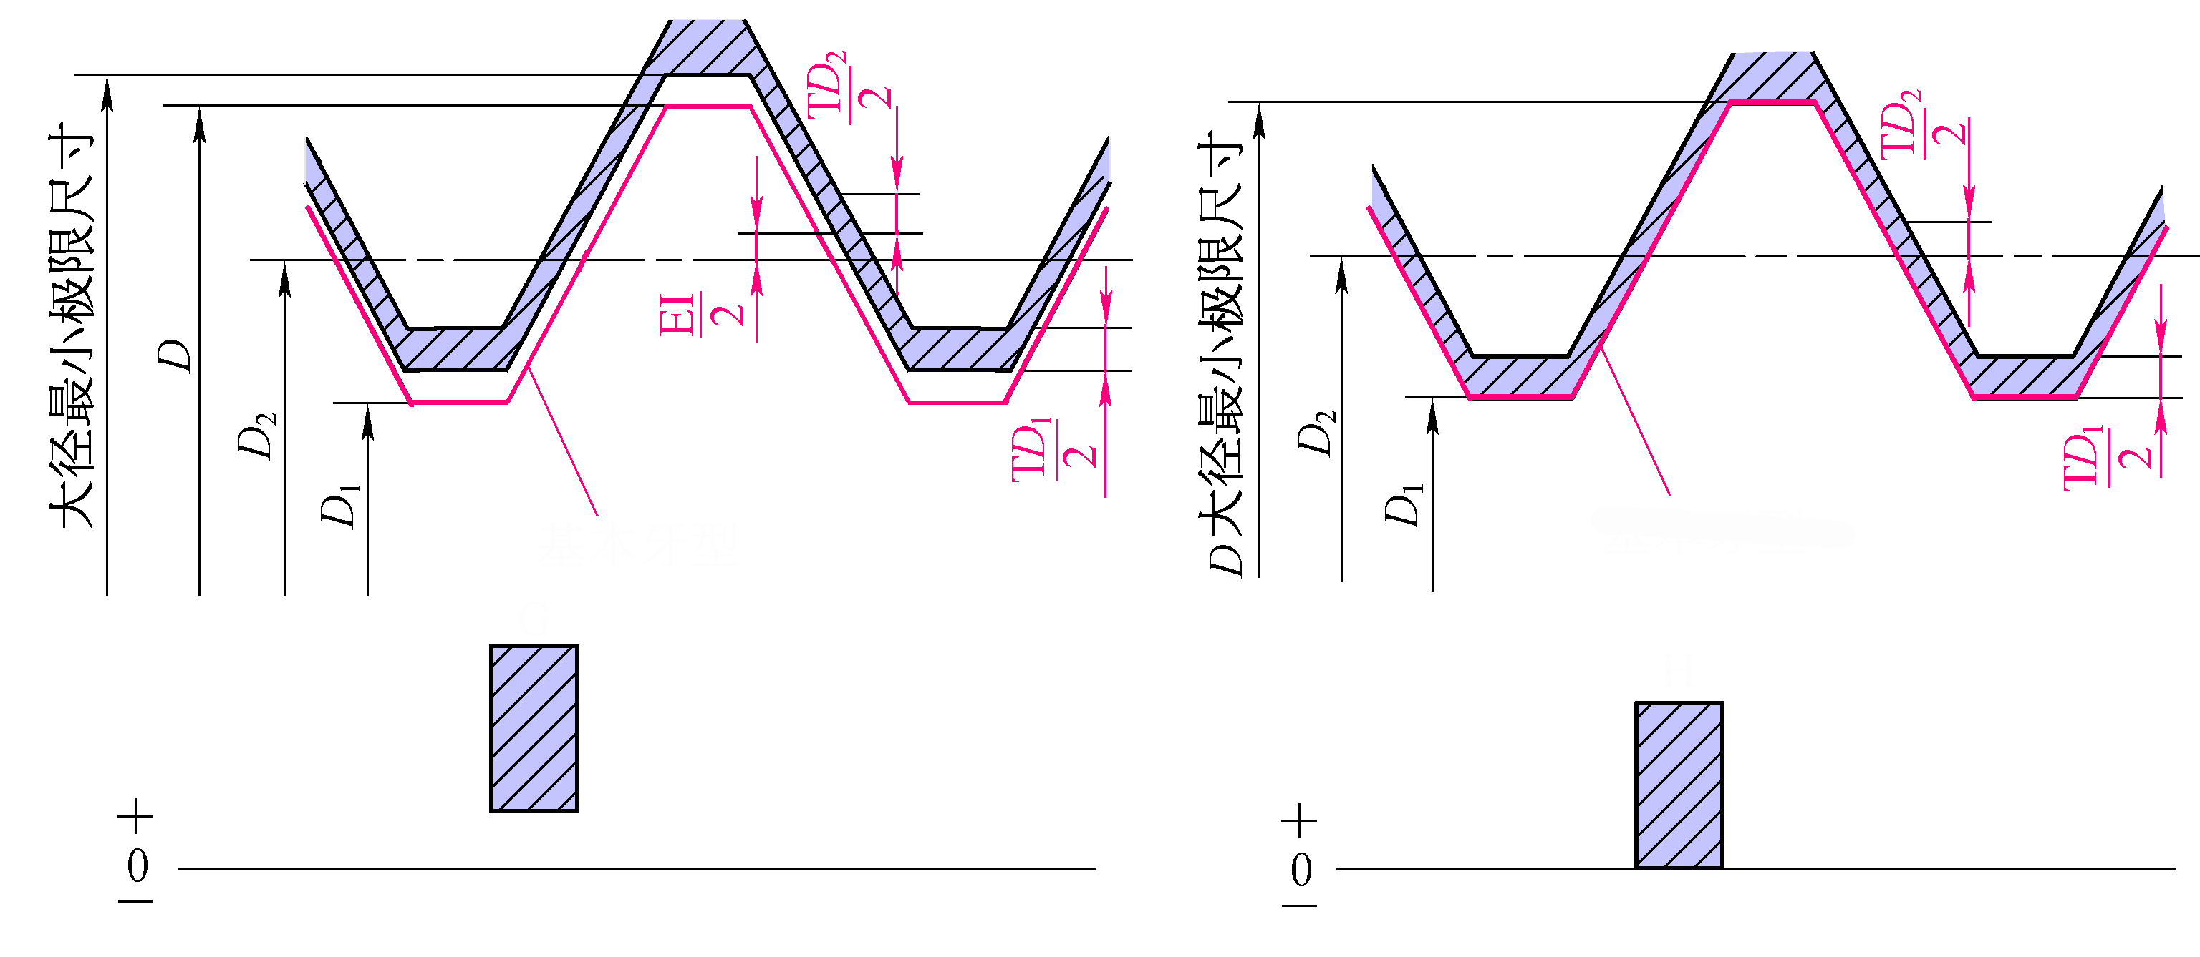
§3 普通螺纹的公差与配合
基本牙型
基本牙型
G
H
内螺纹公差带

Slide 63
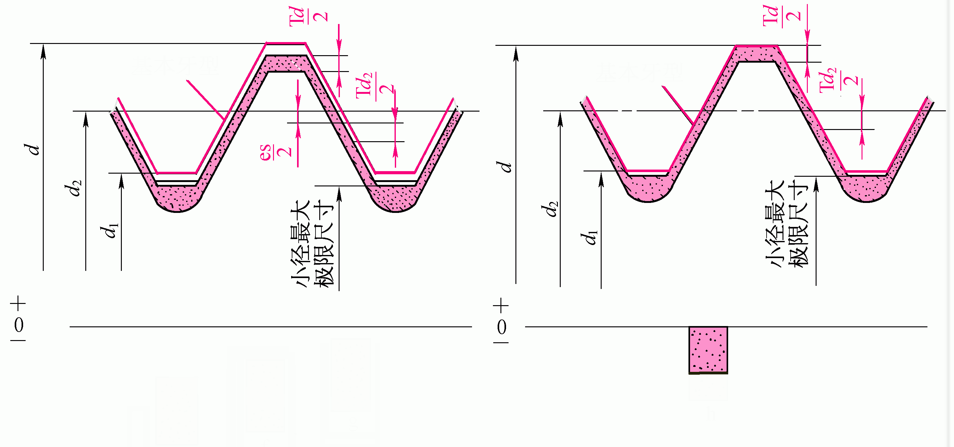
§3 普通螺纹的公差与配合
g
h
f
e
外螺纹公差带

Slide 64
§3 普通螺纹的公差与配合
螺纹公差带的特点:
螺纹公差带是以基本牙型为零线，沿牙侧、牙顶和牙底分布的公差带。
大、中、小径的极限偏差和公差值一律沿直径方向度量。
螺纹公差带只对中径和顶径规定公差等级。

Slide 65
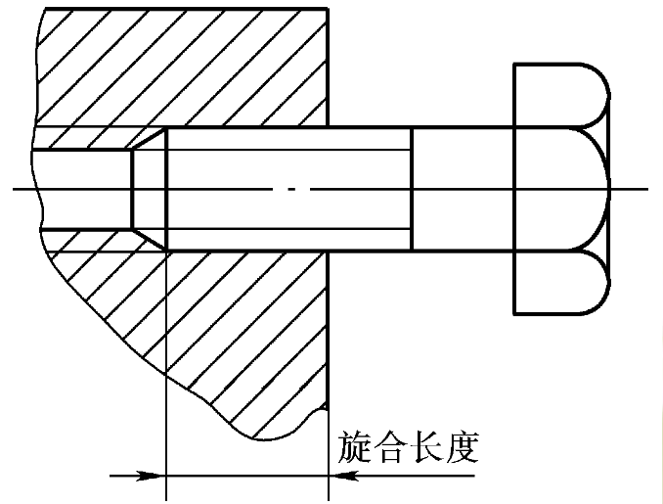
§3 普通螺纹的公差与配合
二、螺纹的旋合长度
标准规定了三组旋合长度：
短旋合长度组——S
中等旋合长度组——N
长旋合长度组——L
设计时通常采用中等旋合长度；
强度较低零件上的螺纹，应选择长旋合长度；
对空间位置受限制或受力不大的螺纹，可选择短旋合长度；
对于调整用的螺纹，可根据调整行程的长短选择旋合长度。

Slide 66
§3 普通螺纹的公差与配合
三、螺纹的公差精度及公差带的选用
１．螺纹的公差精度及其选用
螺纹的公差精度分为 精密级、中等级 、粗糙级 。
公差精度和公差等级有何关系呢？
公差等级仅反映了中经和顶径尺寸精度的高低，但要综合评价螺纹质量，还应考虑旋合长度，因为旋合长度越长的螺纹，产生的螺距累积误差就越大。
公差等级
旋合长度
公差精度
一般用途的螺纹多采用中等级

Slide 67
§3 普通螺纹的公差与配合
２．螺纹公差带与配合的选用
公差
精度
内螺纹公差带
外螺纹公差带
S
N
L
S
N
L
精密
4H
5H
6H
(3h4h)
4h
(4g)
(5h4h)
(5g4g)
中等
5H
(5G)
6G
7H
(7G)
(5h6h)
(5g6g)
6e
6f
6h
(7e6e)
(7g6g)
(7h6h)
6H
6g
粗糙
7H
(7G)
8H
(8G)
(8e)
8g
9e8e
(g8g)

Slide 68
§3 普通螺纹的公差与配合
四、螺纹标记
M 12×1 －5h 6h －L－LH
旋向代号（左旋）
螺纹特征代号
旋合长度为L组（数值不标注）
外螺纹公差带（中径5h，顶径6h）
尺寸代号（公称直径为12mm，单线细牙螺纹，螺距为1mm）
简化标记：1. 粗牙螺纹的螺距可省略不标注，
2. 公差带６H和６g不标注，
3. 中等旋合长度组代号N不标注；
4. 右旋螺纹不标注旋向代号。

Slide 69
四、键和花键的公差与配合

Slide 70
键和花键的作用
前言
联结轴和轴上零件来传递转矩和运动；
当配合件之间要求作轴向移动时，还可以起导向作用。

Slide 71
键和花键的分类
前言
键的分类：常用的键联结有平键（包括普通平键和导向平键）、半圆键、切向键和楔形键联结，其中以平键联结应用最广泛。
花键的分类：花键联结分为矩形花键、渐开线花键联结，其中以矩形花键联结应用最广泛。

Slide 72
目录
§1 普通平键联结的公差、配合与检测
§2 矩形花键联结的公差、配合与检测

Slide 73
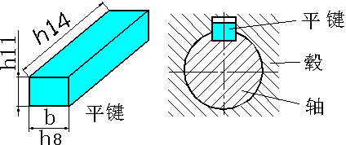
§1 普通平键联结的公差与配合
平键联结的基本构成 ：平键联结是由键、轴键槽、轮毂键槽构成。在工作时，通过键的侧面与轴槽和轮毂槽的侧面相互接触来传递转矩。
平键联结的配合尺寸：键和轴槽、轮毂槽的宽度尺寸是配合尺寸。其余尺寸，如键高、键长、轴槽深、轮毂槽深等都属于非配合尺寸。
Notes:
包括配合尺寸和非配合尺寸的公差、几何公差以及表面粗糙度轮廓要求。

Slide 74
平键结构示意图
§1 普通平键联结的公差与配合
A—A
b
A
h
t₁ t₂
L
d
d+t₂
d-t₁
A

Slide 75
§1 普通平键联结的公差与配合
由于使用的平键为标准件，且键又为外表面，因而，键与轴槽、键与轮毂槽的配合均采用基轴制。国家标准对键宽只规定了一种公差带h8。
一般键与轴槽配合要求较紧，键与轮毂槽配合要求较松，相当于一个轴与两个孔相配合，且配合性质不同。国家标准对轴槽宽和轮毂槽宽各规定了三种公差带，构成三种配合形式，分别对应于松联结、正常联结和紧密联结。用于不同的场合。键宽与键槽宽公差带如图示。

Slide 76
平键配合公差带图：
§1 普通平键联结的公差与配合
键宽公差带
D10
轴槽公差带
轮毂槽公差带
H9
+0
JS9
-
N9
h8
h8
h8
b
P9
P9
松联结
正常联结
紧密联结

Slide 77
§1 普通平键联结的公差与配合
为了保证键宽与键槽宽之间具有足够的接触面积和可装配性，对键和键槽的位置误差要加以控制，应分别规定轴键槽对轴的基准线和轮毂槽对孔的基准轴线的对称度公差，一般可按GB/T 1184－1996对称度公差7～9级选取。查表时，公称尺寸是指键宽。
键和键槽配合面的表面粗糙度一般取Ra1.6～3.2μm，非配合面取
Ra 6.3μm。

Slide 78
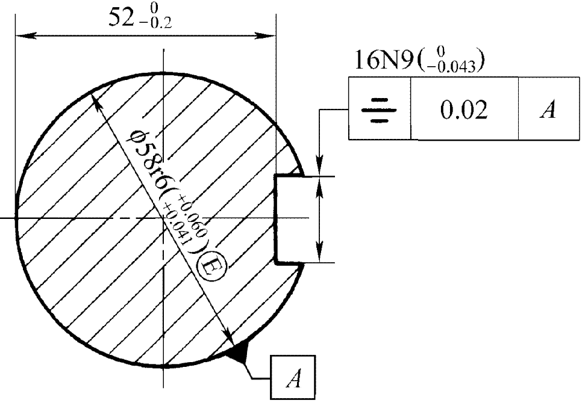
§1 普通平键联结的公差与配合
1. 标注槽深d-t及公差
2. 标注槽宽b及公差
3. 标注对称度公差
4. 标注表面粗糙度
轴键槽标注示例

Slide 79
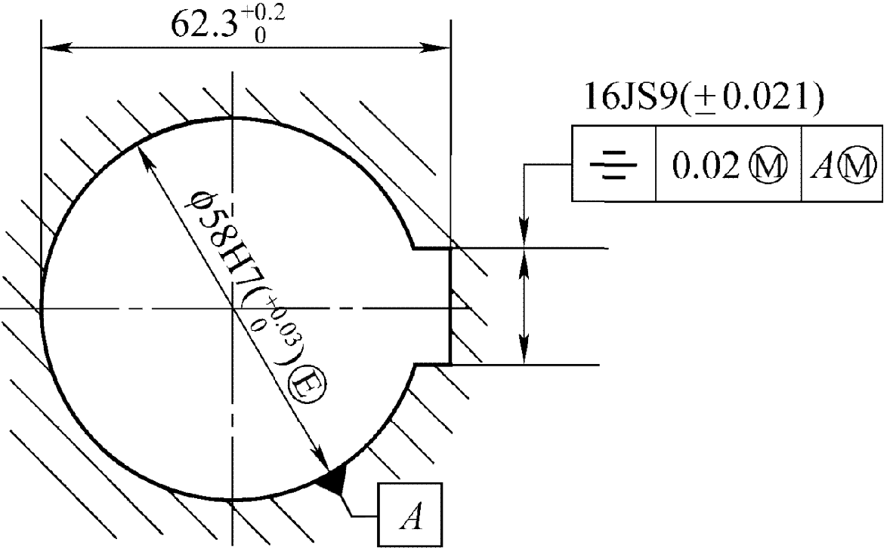
§1 普通平键联结的公差与配合
1. 标注轮毂深d+t₁及公差
2. 标注槽宽b及公差
3. 标注对称度公差
4. 标注表面粗糙度
轮毂键槽标注示例

Slide 80
§2 矩形花键联结的公差与配合
花键分为内花键（花键孔）和外花键（花键轴），它是把键和轴、键槽和轮毂做成一整体的联结件，它既可以是固定联结，也可以是滑动联结。
与键联结相比，花键联结有联结可靠、强度高、可以传递较大的转矩、孔、轴定心精度高和导向精度高等优点。

Slide 81
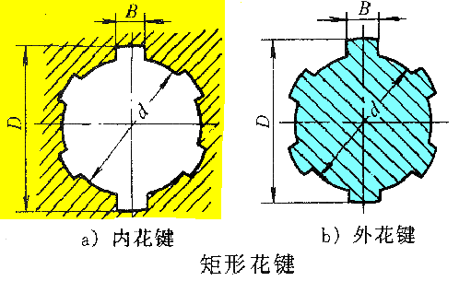
矩形花键结构示例
§2 矩形花键联结的公差与配合

Slide 82
一、主要尺寸的公差要求
§2 矩形花键联结的公差与配合
矩形花键的3个主要尺寸 ：小径d，大径D，键宽、键槽宽B。键数规定为偶数，分别为6、8、10三种。
尺寸公差的规定：花键联结的主要要求是保证内、外花键的同轴度，以及键侧面与键槽侧面接触均匀，保证传递一定的转矩。为此，必须保证一定的配合性质。国家标准规定采用小径定心，即把小径的结合面作为定心表面，规定较严的尺寸公差；其余两个主要尺寸规定较松的尺寸公差。

Slide 83
二、配合的基准制和装配型式
§2 矩形花键联结的公差与配合
矩形花键配合采用基孔制。
矩形花键装配型式的分类：
按使用要求分：分为一般使用与精密传动两种。
按联结使用要求分：分为滑动、紧滑动和固定三种配合类型。
各种要求的花键尺寸的标准公差等级不相同。

Slide 84
三、几何公差要求
§2 矩形花键联结的公差与配合
对矩形花键的几何公差做如下规定：
因为小径是花键联结的定心尺寸，必须保证其配合性质，所以内、外花键小径d 表面的形状公差应遵守包容要求，即花键孔和轴的小径表面实际轮廓不能超出最大实体边界。
为保证可装配性和键侧受力均匀，规定花键的位置度公差应遵守最大实体原则，即键、键槽实际轮廓不允许超出最大实体实效边界。

Slide 85
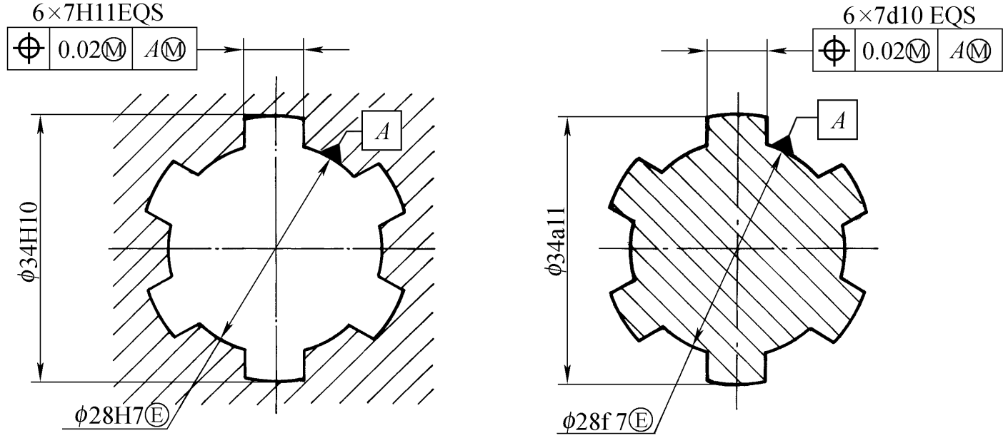
花键图样标注示例
§2 矩形花键联结的公差与配合
花键位置度公差标注

Slide 86
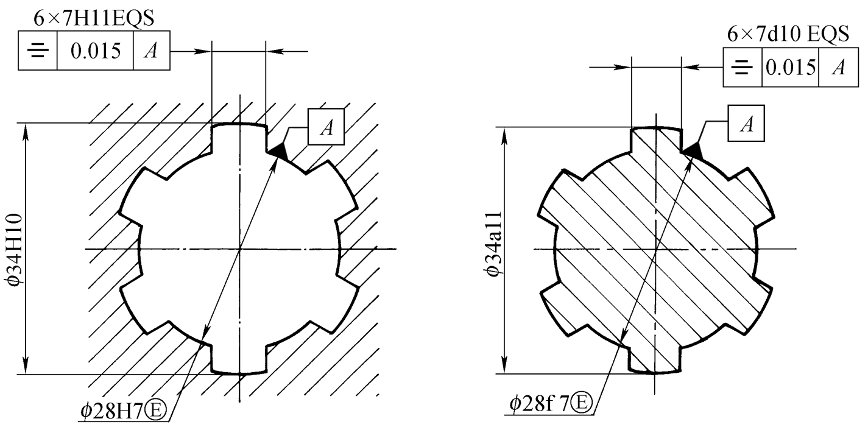
花键图样标注示例
§2 矩形花键联结的公差与配合
花键对称度公差标注

Slide 87
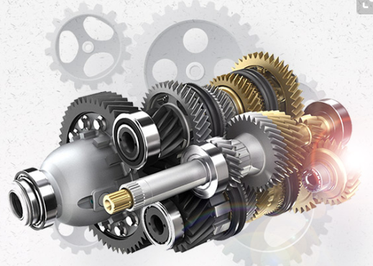
三、表面粗糙度轮廓要求
§2 矩形花键联结的公差与配合
外花键小径表面为 Ra 0.8µm；
大径表面为 Ra 3.2µm；
键侧面为 Ra 0.8µm。
内花键小径表面为 Ra 0.8µm；
大径表面为 Ra 6.3µm；
键槽侧面 Ra 3.2µm。

Slide 88
四、内、外花键标注示例
§2 矩形花键联结的公差与配合
矩形花键的尺寸公差带代号和配合代号按照花键规格规定的次序标注，即N×d×D×B。即
内花键：6×28H6×32H10×7H9
外花键：6×28g5×32a11×7f7
花键副：

Slide 89
互换性与技术测量
Interchangeability and Technical Measurement
谢谢！

Slide 90
五、 圆柱齿轮公差

Slide 91
目录
§1 齿轮传动的使用要求
§2 影响齿轮使用要求的主要误差
§3 齿轮的强制性检测精度指标、侧隙指标及其检测
§4 评定齿轮精度时可采用的非强制性检测精度指标及其检测
§5 齿轮精度指标的公差及其精度等级与齿轮坯公差
§6 齿轮副中心距极限偏差和轴线平行度公差
§7 圆柱齿轮精度设计示例

Slide 92

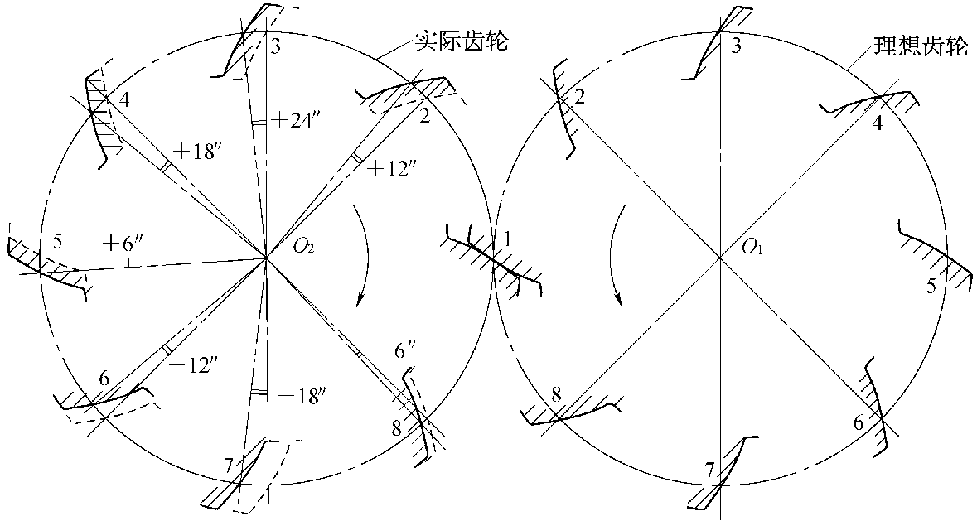
§1 齿轮传动的使用要求
一、齿轮传递运动的准确性
齿轮在一转范围内传动比变化应尽量小，以保证主、从动轮的运动协调。引起传递运动不协调的传动比最大变化量以齿轮一转为周期。

Slide 93
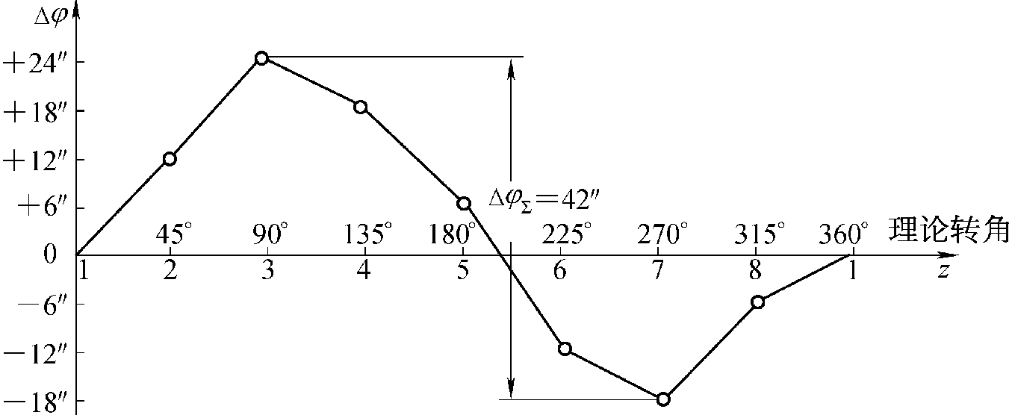
§1 齿轮传动的使用要求

Slide 94
二、齿轮的传动平稳性
§1 齿轮传动的使用要求
齿轮回转过程中瞬时传动比变化应尽量小，以减少撞击、振动和噪声。瞬时传动比的变化是由频繁出现的齿轮每个齿距\角范围内的单齿误差引起的，影响齿轮传动平稳性。
三、轮齿载荷分布的均匀性
齿轮工作时其工作齿面应接触良好，避免载荷集中于局部齿面，以获得较大的承载能力和较长的寿命。

Slide 95
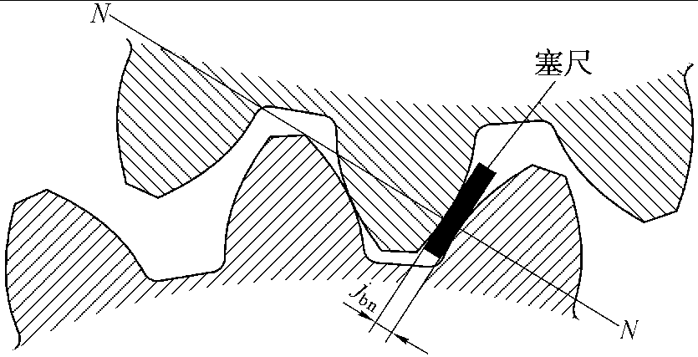
§1 齿轮传动的使用要求
四、侧隙
齿轮传动装置装配后，主、从动齿轮工作齿面接触啮合时，相邻的两个非工作齿面之间形成的侧隙应适当，用以储存润滑油和补偿热变形、弹性变形。

Slide 96
§2 影响齿轮使用要求的主要误差
一、影响齿轮传递运动准确性的主要误差
影响齿轮传递运动准确性的误差，是齿轮齿距分布不均匀而产生的以齿轮一转为周期的误差，来源于齿轮几何偏心e₁和运动偏心e₂ 。两者综合产生齿距累积总偏差。

Slide 97
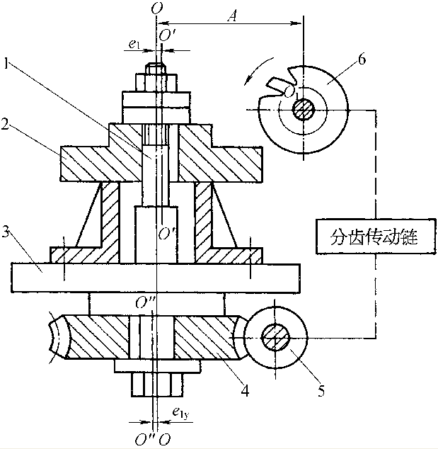
§2 影响齿轮使用要求的主要误差
齿轮几何偏心
几何偏心e₁ 是指齿轮坯基准孔轴线与机床工作台上的心轴的轴线的偏心。

Slide 98
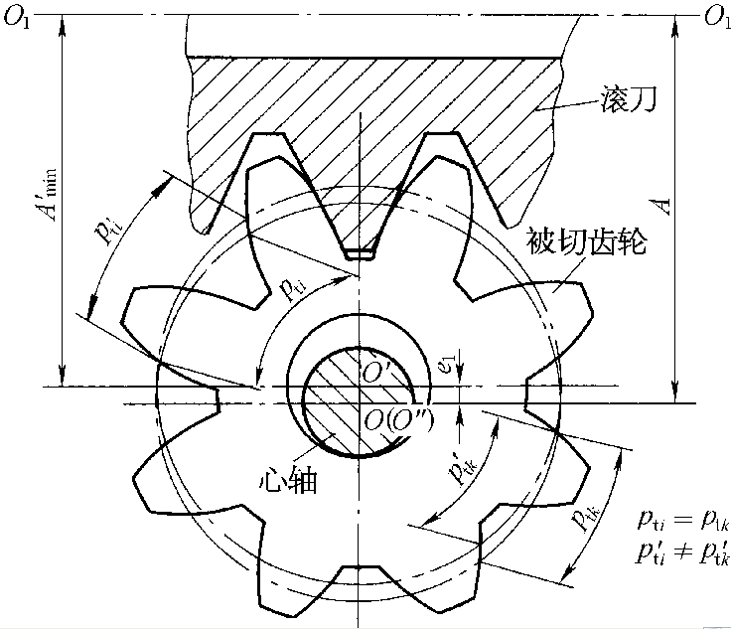
§2 影响齿轮使用要求的主要误差
切齿时以心轴轴线为圆心的圆上齿距分布均匀，由于e₁ ，工作时以齿轮基准轴线为圆心的圆上齿距分布不均匀

Slide 99
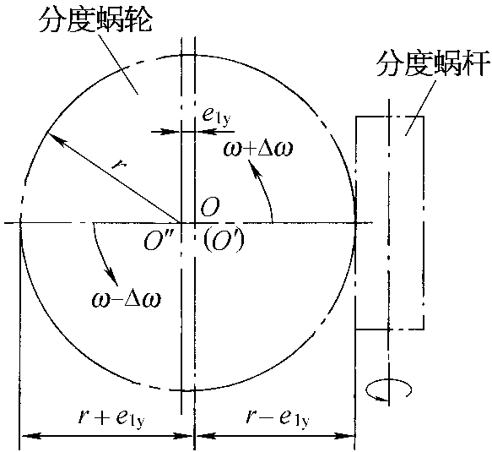

§2 影响齿轮使用要求的主要误差
2. 齿轮运动偏心
运动偏心e₂是指机床分度蜗轮几何偏心e_{1y}复映到被切齿轮上的误差（左图），因而使以齿轮基准轴线为圆心的圆上齿距分布不均匀（右图）。

Slide 100
二、影响齿轮传动平稳性的主要误差
§2 影响齿轮使用要求的主要误差
影响齿轮传递运动准确性的误差，是齿轮各个实际齿距不相等（单个齿距偏差）和各个齿廓的形状误差（齿廓偏差），来源于上一节所述引起齿轮齿距分布不均匀的加工误差及齿轮刀具和机床分度蜗杆的制造误差和安装误差。
三、影响轮齿载荷分布均匀性的主要误差
齿轮啮合时使齿面接触不均匀的误差，在齿宽方向上是齿向误差（直齿轮的轮齿方向不平行于齿轮基准轴线）或螺旋线偏差，在齿高方向上是齿廓形状误差。

Slide 101
§2 影响齿轮使用要求的主要误差
四、影响侧隙的主要误差
齿轮上影响侧隙大小和侧隙不均匀的误差是齿轮的齿厚偏差和齿厚变动量，它们分别来源于切齿时的上刀深度和几何偏心。

Slide 102
§3 齿轮的强制性检测精度指标、侧隙指标及其检测
一、齿轮传递运动准确性的强制性检测精度指标——齿轮齿距累积总偏差ΔF_{P}
ΔF_{P} 是指在齿轮端平面，在接近齿高中部的一个与齿轮基准轴线同心的圆上，任意两个同侧齿面间的实际弧长与理论弧长的代数差中的最大绝对值。
合格条件： ΔF_{P} ≤F_{P} （偏差允许值，公差）。

Slide 103

§3 齿轮的强制性检测精度指标、侧隙指标及其检测
（a） （b）

Slide 104

§3 齿轮的强制性检测精度指标、侧隙指标及其检测
二、齿轮传动平稳性的强制性检测精度指标
1. 齿轮单个齿距偏差Δf_{Pt}
Δf_{Pt} 是指在齿轮端平面上，在接近齿高中部的一个与齿轮基准轴线同心的圆上，实际齿距与理论齿距的代数差,合格条件是各个均应在极限偏差±f_{Pt} 范围内。
– f_{P t} ≤Δf_{Pt} ≤ + f_{P t}

Slide 105

§3 齿轮的强制性检测精度指标、侧隙指标及其检测
2. 齿廓总偏差ΔF_{α}
ΔF_{α}是指包容实际齿廓工作部分且距离为最小的两条设计齿廓（理论齿廓）之间的法向距离。
合格条件： ΔF_{α} ≤ F_{α}（齿廓总偏差允许值，公差）。

Slide 106

三、轮齿载荷分布均匀性的强制性检测精度指标
§3 齿轮的强制性检测精度指标、侧隙指标及其检测
●在齿宽方向 齿轮螺旋线总偏差ΔF_{β}
对于直齿轮，其设计螺旋线（理论螺旋线）是一条平
行于齿轮基准轴线的平行线，ΔF_{β}是指在齿宽工作部分
范围内包容实际螺旋线（实际齿向线）且距离为最小的
两条设计螺旋线之间的法向距离。
合格条件： ΔF_{β} ≤ F_{β} （偏差允许值，公差）。
●在齿高方向 齿轮传动平稳性的精度评定指标

Slide 107

§3 齿轮的强制性检测精度指标、侧隙指标及其检测
四、评定齿轮齿厚减薄量用的侧隙指标
1．齿厚偏差ΔE_{sn}
对于直齿轮，ΔE_{sn} 是指在分度圆柱面上，实际齿厚与公称齿厚之差；对于斜齿轮，指法向实际齿厚与公称齿厚之差。

Slide 108

§3 齿轮的强制性检测精度指标、侧隙指标及其检测
直齿轮分度圆上的公称弦齿厚s_{nc}与公称弦齿高h_{c}的计算公式：
s_{nc}=mz sinδ
H _{c}=r_{a}－0.5mz cosδ

Slide 109
§3 齿轮的强制性检测精度指标、侧隙指标及其检测
小结：
进行圆柱齿轮精度设计时，为了其三项精度和适当的侧隙需要，一般标注下列的公差和极限偏差：
● 齿轮齿距累积总偏差Δ F_{P}的允许值F_{P}
● 齿轮单个齿距偏差Δf_{Pt}的允许值（极限偏差）±f_{Pt}
● 齿轮齿廓总偏差ΔF_{α}的允许值F_{α}
● 齿轮螺旋旋线总偏差ΔF_{β}的允许值F_{β}
● 齿轮跨齿数k ，公称公法线长度及其上、下偏差
● 齿轮公称弦齿高h_{c}和公称弦齿厚s_{nc}及其上、下偏差

Slide 110
§4 评定齿轮精度时可采用的非强制性检测精度指标
在加工一批齿轮经检测合格后，在工艺条件不变的情况下，继续加工时，可以采用下列的精度指标。
一、齿轮径向跳动ΔF_{r}
ΔF_{r} 是指将量仪指示表测头相继放入被测齿轮的每个齿槽内，当接于齿高中部的位置与左、右齿面接触时，从这测头到该齿轮基准轴线的最大与最小距离之差。
ΔF_{r} 可用来评定齿轮传递运动准确性的精度。
合格条件： ΔF_{r} ≤ F _{r} （ ΔF_{r} 的允许值，公差）。

Slide 111

§4 评定齿轮精度时可采用的非强制性检测精度指标
齿轮径向跳动ΔF_{r}

Slide 112

§4 评定齿轮精度时可采用的非强制性检测精度指标
二、径向综合总偏差和一齿径向综合偏差
用双啮仪及其指示表测量两齿轮（被测齿轮与测量齿轮）双面啮合时双啮中心距a″ 的变动量Δa″

Slide 113

§4 评定齿轮精度时可采用的非强制性检测精度指标
1. 径向综合总偏差ΔF_{i}″
在被测齿轮一转范围内，双啮中心距a″的最大值与最小值之差
合格条件：ΔF_{i}″ ≤ F_{i}″（ ΔF_{i}″ 的允许值，公差）。
2. 一齿径向综合偏差Δf_{i}″
在被测齿轮一齿（360°/z）范围内，双啮中心距a″的最大值与最小值之差，取各个Δf_{i}″中的最大值Δf_{imax}″作为评定值。
合格条件： Δf_{imax}″ ≤ f_{i}″（ Δf_{i}″ 的允许值，公差）。
ΔF_{i}″可用来评定齿轮传递运动准确性的精度。
Δf_{i}″可用来评定齿轮传动平稳性的精度。

Slide 114
§5 齿轮的精度等级与齿轮坯公差
一、齿轮的精度等级及其标注
1. 齿轮的精度等级
F_{p}、f_{pt、}F_{α、}F_{β、}F_{r} 的精度等级各分0、1、2、3、…、12十三级。
F_{i}″、f_{i}″的精度等级各分4、5、6、 …、12九级。
0～2级：远景发展；3～5级：高精度；6～9级：中等精度；10～12级：低精度。
2. 精度等级的标注
当齿轮的三项精度要求为同一级（例如7级）时的标注 7 GB/T 10095.1－2008
当齿轮的三项精度要求不相同时（例如Fpt、fpt、Fα 为8级，Fβ 7级）的标注 8–8–7 GB/T 10095.1－2008

Slide 115

§5 齿轮的精度等级与齿轮坯公差
二、齿轮坯公差
1. 盘形齿轮的齿轮坯公差
基准孔 直径尺寸公差
基准端面 轴向圆跳动公差
t_{t}=0.2（D_{d} /b）F_{β}
齿顶圆柱面 直径尺寸公差，径向圆跳动公差t_{r}=0.3F_{p}

Slide 116

§5 齿轮的精度等级与齿轮坯公差
2. 齿轮轴的齿轮坯公差
●两个轴颈
直径尺寸公差：通常按相配滚动轴承的要求确定。
分别对齿轮基准轴线的径向圆跳动公差： t_{r}=0.3F_{p} 。
●齿顶圆柱面
直径尺寸公差。作为测量齿厚的基准时，对齿轮基准轴线的径向圆跳动公差： t_{r}=0.3F_{p。}

Slide 117

§6 齿轮副中心距极限偏差和轴线平行度公差
一、齿轮副中心距极限偏差Δf_{a}
Δf_{a} 是指齿轮副的两条轴线之间的实际距离（实际中
心距）与公称中心距a 之差。
Δf_{a} 影响侧隙的大小。
图样上标注： a±f_{a}
合格条件： – f_{a} ≤ Δf_{a} ≤ + f

Slide 118

§6 齿轮副中心距极限偏差和轴线平行度公差
二、齿轮副轴线平行度公差
●轴线平面［H］ 包含基准轴并通过被测轴线与一个轴承中间平面的交点的平面。
●垂直平面［V］ 通过上述交点的垂直于［H］且平行于基准轴线的平面。
［H］和［V］上的被测轴线对基准轴线的平行度误差
Δf_{∑δ}和Δf_{∑β}都影响轮齿传递分布均匀性的精度。
合格条件： Δf_{∑δ} ≤ f_{∑δ} （公差）
Δf_{∑β} ≤ f_{∑β} （公差）
f_{∑δ}=（L/b）F_{β}
f_{∑β}=0.5 f_{∑δ}

Slide 119
互换性与技术测量
Interchangeability and Technical Measurement
谢谢！

